Slide 1
ΧΡΟΝΙΑ ΝΟΣΗΜΑΤΑ ΚΑΙ ΝΕΥΡΟΑΝΑΠΤΥΞΗ
ΑΛΕΞΑΝΔΡΑ ΚΛΗΜΕΝΤΟΠΟΥΛΟΥ
ΠΑΙΔΙΑΤΡΟΣ – ΑΝΑΠΤΥΞΙΑΚΗ ΠΑΙΔΙΑΤΡΟΣ
MD, PhD

Slide 2
Χρόνια νοσήματα
Στα χρόνια νοσήματα συγκαταλέγονται όλες οι χρόνιες παθολογικές καταστάσεις του ανθρώπινου οργανισμού που έχουν διάρκεια πάνω από τρεις μήνες. Χρόνια νοσήματα αποκαλούνται όλες οι χρόνιες καταστάσεις εκτροπής του οργανισμού από την φυσιολογική του λειτουργία. Έτσι στα χρόνια νοσήματα ενδεικτικά ανήκουν:
  Φυσικές βλάβες
  Οργανικές ανεπάρκειες
  Αναπηρίες
  Γενετικά σύνδρομα
Τα χρόνια νοσήματα είναι παθολογικές καταστάσεις που οδηγούν σε ασθένειες και έκπτωση των φυσιολογικών σωματικών και ψυχονοητικών ικανοτήτων
Τα χρόνια νοσήματα δεν έχουν οριστική αιτιολογική θεραπεία και επιφέρουν πολλαπλές και σύνθετες επιπλοκές στα πλαίσια της χρονιότητας

Slide 3
Χρόνια νοσήματα στην παιδική ηλικία
Πώς επηρεάζουν τη νευροανάπτυξη
Πολλαπλούς και σύνθετους, συνδυασμένους, διαχρονικούς μηχανισμούς
Περιγράφονται παρακάτω συγκεκριμένοι μηχανισμοί σε κάθε νόσημα, όμως όλα τα χρόνια νοσήματα μοιράζονται βασικούς κοινούς μηχανισμούς που κάνουν το παιδί ευάλωτο σε αναπτυξιακές διαταραχές και συναισθηματικές δυσκολίες
Όπως
Πολλαπλές νοσηλείες, μακροχρόνιες νοσηλείες, νοσηλείες σε ΜΕΝΝ και ΜΕΘ, ένδεια ερεθισμάτων πρώιμων και μεταγενέστερων, ακατάλληλα ερεθίσματα (πχ πόνος), αποκλεισμός από φυσική δραστηριότητα και κοινωνικές εκδηλώσεις, χαμηλή αυτοεκτίμηση, σχολικές απουσίες, κατ' οίκον εκπαίδευση
Επιπλέον
Για την πλειονότητα αυτών, οι σωματικής αιτιολογίας νευροαναπτυξιακές τους επιδράσεις ξεκινούν ενδομήτρια για κάποιες και από τη γέννηση για όλες, αμφότερες περίοδοι εξαιρετικά ευαίσθητες για το ευάλωτο νευρικό σύστημα που ακόμη διαμορφώνεται σε σχέση με τη δομή, τον αριθμό των νευρώνων, τη μυελίνωση και την κατασκευή πρώιμων νευρωνικών κυκλωμάτων

Slide 4
Χρόνια νοσήματα
Συγγενείς (κυανωτικές) καρδιοπάθειες *
Κληρονομικές αναιμίες *
Σιδηροπενική αναιμία
Ανεπαρκής πρόσληψη βάρους
Επιληπτικές εγκεφαλοπάθειες
Νευροδερματικά νοσήματα (οζώδης σκλήρυνση, νευροϊνωμάτωση τύπου Ι και ΙΙ) *
Όγκοι ΚΝΣ
Κακοήθη νοσήματα της παιδικής ηλικίας
Χρόνια αναπνευστικά νοσήματα
Ινοκυστική νόσος *
Μεταβολικά νοσήματα *
Χρόνια νεφρική νόσος
Χρόνια ηπατική νόσος
Ενδοκρινολογικά νοσήματα
  Υποθυρεοειδισμός *
  Συγγενής υπερπλασία επινεφριδίων *
  ΣΔ τύπου Ι

Slide 5
Χρόνια νοσήματα
Γενετικά σύνδρομα

Slide 6
Χρόνια νοσήματα
Συγγενείς κυανωτικές καρδιοπάθειες
Οι κυανωτικές συγγενείς καρδιοπάθειες είναι πιο επιβαρυντικές από τα μη κυανωτικές
Επιβαρύνεται το απώτερο νευροαναπτυξιακό αποτέλεσμα εφόσον αποτελούν εύρημα στα πλαίσια ενός συνδρόμου
Τετραλογία Fallot
Μετάθεση μεγάλων αγγείων
Σύνδρομο αριστερής υποπλαστικής καρδιάς
Μονήρης κοιλία
Μεσοκολπική επικοινωνία
Μηχανισμοί: ισχαιμία προγεννητικά, περιγεννητικά, εμβολικά φαινόμενα από χειρισμούς, επιπλοκές μακροχρόνιων νοσηλειών, περιεγχειρητικές επιπλοκές, εξωσωματική διεγχειρητική κυκλοφορία και η διάρκειά της, ECMO, γενετικοί παράγοντες
Νευροαναπτυξιακές επιπτώσεις: σημαντική έκπτωση επιτελικών λειτουργιών (ο νευρογνωσιακός τομέας που πλήττεται περισσότερο), προσαρμοστικές λειτουργίες, κινητικά ελλείμματα, γλωσσική καθυστέρηση, ΔΑΦ, ΔΕΠΥ, γνωσιακά ελλείμματα, διαταραχές εσωτερίκευσης και εξωτερίκευσης
Πρόληψη: ανίχνευση αναπτυξιακών ελλειμμάτων

Slide 7
Χρόνια νοσήματα
Κληρονομικές αναιμίες
Β θαλασσαιμία (νόσος Cooley) και δρεπανοκυτταρική αναιμία
Β Θαλασσαιμία (χωρίς αντιμετώπιση)
Μηχανισμοί: Χρόνια αναιμία και υποξία, μικροεμβολικά φαινόμενα ΚΝΣ, τοξικότητα δεσφεριοξιζαμίνης (χηλικός παράγοντας) σε οπτικό και ακουστικό νεύρο, τοξικότητα ΚΝΣ χωρίς αποσιδήρωση
Νευροαναπτυξιακές επιπτώσεις (με αντιμετώπιση): (σε νεαρούς πολυμεταγγιζόμενους ενήλικες με καλή παρακολούθηση) εκτελεστικές λειτουργίες, αφαιρετική σκέψη, προσοχή και ταχύτητα επεξεργασίας, γλωσσικά ελλείμματα, ελλείμματα μνήμης και οπτικοχωρικών και οπτικοκινητικών δεξιοτήτων
Δρεπανοκυτταρική αναιμία
Μηχανισμοί: ισχαιμικό εγκεφαλικό επεισόδιο, σιωπηρό (1:3 παιδιά) και μη-σιωπηρό, χρόνια αναιμία και υποξία
Νευροαναπτυξιακές επιπτώσεις: κινητικά προβλήματα, αναπτυξιακή καθυστέρηση, γνωσιακά προβλήματα και νοητική ανεπάρκεια, ΔΕΠ-Υ
Πρόληψη: ανίχνευση αναπτυξιακών δυσκολιών από νωρίς, ανίχνευση εγκεφαλικών επεισοδίων με MRI ακόμη και χωρίς συμπτώματα, διακρανιακό Doppler και υδροξυουρία

Slide 8
Χρόνια νοσήματα
Ανεπαρκής πρόσληψη βάρους
Failure to thrive
Νεογνά, βρέφη και νήπια που έχουν πολύ χαμηλό βάρος για την ηλικία τους, που δε μπορούν να ακολουθήσουν με συνέπεια την καμπύλη αύξησης τους στο βάρος – ενίοτε συμπαρασύρεται και η καμπύλη αύξησης του μήκους/ύψους και της περιμέτρου κεφαλής (σε πολύ σοβαρές περιπτώσεις)
Νεογνά βρέφη και παιδιά που δεν έχουν κατάλληλη αύξηση ή ρυθμό αύξησης για την ηλικία τους
Αποτελεί σύμπτωμα υποκείμενου προβλήματος
Μπορεί να συμβαίνει λόγω:
Ανεπαρκούς πρόσληψης τροφής
Αυξημένων μεταβολικών απαιτήσεων
Δυσαπορρόφησης

Slide 9
Χρόνια νοσήματα
Ανεπαρκής πρόσληψη βάρους
Διαφορική διάγνωση
Είναι μακροσκελής
Ενδεικτικά περιλαμβάνει:
Συγγενείς/ ανατομικές ανωμαλίες
Λοιμώδη νοσήματα
Τοξίνες, περιβαλλοντικοί παράγοντες*, φάρμακα
Γενετικά/μεταβολικά αίτια
Αλλεργικά/φλεγμονώδη αίτια
Λειτουργικές διαταραχές του πεπτικού σωλήνα
Νευρολογικά αίτια
Νεφρικά αίτια
Αιματολογικά αίτια
Ορθοπεδικά αίτια
Διάφορα άλλα
*αλληλεπίδραση προσώπου που ταΐζει το βρέφος

Slide 10
Χρόνια νοσήματα
Ανεπαρκής πρόσληψη βάρους
Μηχανισμοί: αύξηση στους πρώτους μήνες συμπαρασύρει την ανάπτυξη μέσω αύξησης των οργάνων συμπεριλαμβανομένου και του εγκεφάλου, (όσο πιο νωρίς και πιο σοβαρή η ανεπαρκής πρόσληψη βάρους τόσο μεγαλύτερη η πιθανότητα να επηρεαστεί η ανάπτυξη του παιδιού), ελλείμματα σε διατροφικούς παράγοντες απαραίτητους για τη νευροανάπτυξη όπως χοληστερόλη, σίδηρος κ.λ.π., ψυχοκοινωνικοί επιβαρυντικοί παράγοντες που ενδεχόμενα συνυπάρχουν (π.χ. φτώχεια, επιλόχεια κατάθλιψη)
Νευροαναπτυξιακές επιπτώσεις: αργή εξέλιξη, γνωστικό δυναμικό κατώτερο του μέσου όρου, συναισθηματικές δυσκολίες . Είναι πολυπαραγοντική οντότητα - ελλιπής βιβλιογραφία. Πρόκειται όμως από τις καταστάσεις που ο κλινικός πρέπει να διερευνήσει και να παρέμβει άμεσα λόγω των σοβαρών νοσημάτων που ενδεχόμενα υπάρχουν και που με τη σειρά τους επηρεάζουν τη νευροανάπτυξη

Slide 11
Χρόνια νοσήματα
Σιδηροπενία και σιδηροπενική αναιμία
Η ένδεια σιδήρου αποτελεί τη συχνότερη διατροφική έλλειψη παγκοσμίως (κυρίως στον αναπτυσσόμενο κόσμο)
Σιδηροπενία: όταν οι αποθήκες σιδήρου είναι χαμηλές χωρίς να έχουν επηρεάσει τα επίπεδα αιμοσφαιρίνης
Σιδηροπενική αναιμία: όταν υπάρχει πτώση της αιμοσφαιρίνης λόγω της σιδηροπενίας
Συχνά σε πρόωρα και θηλάζοντα βρέφη –πρόωρα έχουν αυξημένες ανάγκες (catch up growth) – θηλάζοντα βρέφη ανεπαρκής πρόσληψη λόγω της δύσκολης μετάβασης στις στερεές τροφές (περιορισμένη βιοδιαθεσιμότητα σιδήρου μητρικού γάλακτος για τα βρέφη μετα τον 6^{ο} μήνα)
Μηχανισμοί: επηρεάζεται ο μεταβολισμός των νευρώνων, ο μεταβολισμός των νευροδιαβιβαστών, η μυελίνωση
Νευροαναπτυξιακές επιπτώσεις: επηρεάζονται συγκέντρωση, μνήμη, γνωστικό δυναμικό όταν η σιδηροπενία είναι σοβαρή και παρατεταμένη στη βρεφική ηλικία
Πρόληψη: ανίχνευση σιδηροπενίας με διατροφικό-σιτιστικό ιστορικό και παρακλινικό έλεγχο, έλεγχο ρουτίνας στο πρώτο έτος ζωής ιδιαίτερα στα θηλάζοντα βρέφη και άμεση υποκατάσταση

Slide 12
Χρόνια νοσήματα
Επιληψία και Επιληπτικές εγκεφαλοπάθειες
Πολλαπλά νοσήματα και σύνδρομα με τεράστια ετερογένεια
Σύγχρονη γενετική (μοριακές τεχνικές) –γνωρίζουμε πια πολλά γονίδια με αιτιολογική συσχέτιση (KNCQ2/KNCQ3, CDKL5, PCDH19, SCN2A/SCN8A, Tuberous sclerosis complex –TSC1/TSC2)
The brain is too busy fitting (and not developing)
Όσο πιο μικρή η ηλικία τόσο επιβαρύνεται το νευροαναπτυξιακό αποτέλεσμα – (βρεφικοί σπασμοί, σύνδρομο Dravet)
Μηχανισμοί: επιληπτικές κρίσεις, νευροδιαβιβαστές, μυελίνωση, χρόνια φλεγμονή, νευρωνικά κυκλώματα, νευρωνική απόπτωση ΚΑΙ αντιεπιληπτικά φάρμακα (πχ φαινοβαρβιτάλη στη νεογνική ηλικία)
Νευροαναπτυξιακές επιπτώσεις: εξαρτώνται από τη νόσο -επιτελικές λειτουργίες (επηρεάζονται και από την επιληψία και από τα φάρμακα), μειωμένο γνωστικό δυναμικό, μαθησιακές δυσκολίες, ΔΕΠ-Υ, δυσκολίες μνήμης και οπτικοχωρικής επεξεργασίας, νοητική ανεπάρκεια , ΔΑΦ
Οζώδης σκλήρυνση
Tuberous sclerosis complex –TSC1/TSC2
Προσβάλλει πολλά όργανα: δέρμα, καρδιά, πνεύμονες, νεφρούς και κυρίως ΚΝΣ
Σημαντική επιβάρυνση της νευροανάπτυξης μέσω πολλαπλών μηχανισμών: γενετικών μηχανισμών, επιληψίας και φαρμακοανθεκτικής επιληπτικής εγκεφαλοπάθειας, χωροκατακτητικών εξεργασιών στο ΚΝΣ (υποεπενδυματικοί γιγαντοκυτταρικοί όγκοι ή SEGA) με σοβαρές νευροαναπτυξιακές επιπτώσεις: νοητική υστέρηση, ΔΑΦ, ΔΕΠ-Υ, μαθησιακές δυσκολίες
Πρόληψη: έλεγχος των σπασμών και έγκαιρη - μη χειρουργική – αντιμετώπιση των SEGA με ειδικά φάρμακα (Everolimus) με αμφίβολο νευροαναπτυξιακό αποτέλεσμα διότι η νόσος είναι προϊούσα

Slide 13
Χρόνια νοσήματα
Όγκοι ΚΝΣ και κακοήθη νοσήματα
SURVIVORS
Συνολικό ποσοστό ίασης παιδιών που πάσχουν από:
καρκίνο 80%
Λευχαιμία >85%
Όγκους εγκεφάλου >60%
Νευροτοξικότητα από τη νόσο και τη θεραπευτική αντιμετώπιση επηρεάζει τη νευροανάπτυξη
Ακτινοβολία - Ακτινοθεραπεία
Χημειοθεραπευτικά φάρμακα
συστηματική (IV) και ενδορραχιαία (IT) χορήγηση
Χειρουργική όγκων εγκεφάλου
Μηχανισμοί: στο ΚΝΣ-τραύμα, λευκοεγκεφαλοπάθεια, ενδοκράνια αιμορραγία, ισχαιμία, παρανεοπλασματικές διαταραχές, φαρμακοτοξικότητα, ακτινοτοξικότητα αποδιδόμενα σε απομυελίνωση, αναστολή της μυελίνωσης, αναστολή της διακλάδωσης και συναπτογένεσης, νέκρωση λευκής ουσίας, απώλεια φαιάς ουσίας
Νευροαναπτυξιακές επιπτώσεις: Πτώση IQ 10 μονάδες σε σχέση με το γενικό πληθυσμό , ΔΕΠ-Υ, έκπτωση μνήμης, συγκέντρωσης, δυσκολίες στην αριθμητική/μαθηματικά, μνήμη εργασίας, μειωμένη ταχύτητα επεξεργασίας, δυσκολίες σε χωροχρονικές έννοιες, αλληλουχίες, λύση προβλημάτων, δεξιότητες προσαρμογής, συνολική βραδύτητα υψηλών γνωστικών λειτουργιών (slow cognitive tempo)
Πρόληψη: αντικατάσταση ακτινοθεραπείας από χημειοθεραπεία, μείωση ακτινοβολίας στην ακτινοθεραπεία, εξατομικευμένη θεραπευτική αντιμετώπιση (precision medicine) σε σχέση με το γονιδιακό προφίλ των πασχόντων, νευροπροστατευτικοί παράγοντες (υπό έρευνα), πρώιμη ανίχνευση αναπτυξιακών ελλειμμάτων (4 ετών) και κατάλληλη υποστήριξη/ αντιμετώπιση

Slide 14
Χρόνια νοσήματα
Ινοκυστική νόσος και χρόνια αναπνευστικά νοσήματα (π.χ. βρογχικό άσθμα)
Μηχανισμοί: πολλαπλές και μακροχρόνιες νοσηλείες, ανεπαρκής πρόσληψη βάρους στη βρεφική ηλικία
Νευροαναπτυξιακές επιπτώσεις: χωρίς σημαντικές διαφορές στο IQ από το γενικό πληθυσμό, μαθησιακές δυσκολίες, προβλήματα συμπεριφοράς που επηρεάζουν τη συμμόρφωση στη θεραπεία

Slide 15
Χρόνια νοσήματα
Κληρονομικά Μεταβολικά Νοσήματα
Διαταραχές αμινοξέων (φαινυλοκετονουρία, οργανικές οξυουρίες, διαταραχές κύκλου ουρίας κ.λπ.)
Διαταραχές υδατανθράκων (γαλακτοζαιμία, φρουκτοζαιμία, δυσανεξία στη λακτόζη, γλυκογονιάσεις)
Διαταραχές λιπιδίων [υπερχοληστερολαιμία, υπερτριγλυκεριδαιμία, υποχοληστερο­λαιμία, υπο-HDL-αιμία, αυξημένα επίπεδα LP(a)]
Διαταραχές κολλαγόνου και συνδετικού ιστού (βλεννοπολυσακχαριδώσεις)
Διαταραχές λυσοσωμικών ενζύμων
Διαταραχές υπεροξεισωμικών ενζύμων
Διαταραχές μιτοχονδριακών ενζύμων
Διαταραχές χολικών οξέων
Διαταραχές της γλυκοζυλίωσης
Διαταραχές οξείδωσης λιπαρών οξέων
Διαταραχές βιταμινών
Διαταραχές μετάλλων
Διαταραχές νευροδιαβιβαστών

Slide 16
Χρόνια νοσήματα
Κληρονομικά μεταβολικά νοσήματα
Μηχανισμοί: τοξικοί αθροιζόμενοι μεταβολίτες, σπασμοί, εγκεφαλοπάθεια, ανεπαρκής πρόσληψη βάρους, υπογλυκαιμία, υπεραμμωνιαιμία, ηπατική δυσλειτουργία, νεφρική δυσλειτουργία, γαλακτική οξέωση
Νευροαναπτυξιακές επιπτώσεις: (σοβαρές αναπηρίες) κινητικά προβλήματα, σπαστικότητα, γνωσιακά ελλείμματα, ΔΑΦ, ΔΕΠ-Υ, μαθησιακές δυσκολίες

Slide 17
Χρόνια νοσήματα
Χρόνια νεφρική νόσος
Μηχανισμοί: αναιμία, υπέρταση, αγγειοπάθεια ΚΝΣ, ανεπαρκής πρόσληψη βάρους, ουραιμική εγκεφαλοπάθεια, υπερτασική εγκεφαλοπάθεια, πολλαπλές και μακροχρόνιες νοσηλείες
Νευροαναπτυξιακές επιπτώσεις: νευρογνωσιακές λειτουργίες στο σύνολό τους χωρίς αποκλίσεις από το γενικό πληθυσμό, μεμονωμένες αποκλίσεις στον επιμερισμό της προσοχής, στις εκτελεστικές λειτουργίες και στη μαθησιακή απόδοση (στα μαθηματικά), συναισθηματικές δυσκολίες
Χρόνια ηπατική νόσος
Μηχανισμοί: υπεραμμωνιαιμία, ηπατική εγκεφαλοπάθεια, «υποκλινική εγκεφαλοπάθεια» σχετιζόμενη με τη χρονιότητα πριν τη μεταμόσχευση, ανεπαρκής πρόσληψη βάρους και δυσαπορρόφηση θρεπτικών παραγόντων σημαντικών για τη νευροανάπτυξη, πολλαπλές και μακροχρόνιες νοσηλείες
Νευροαναπτυξιακές επιπτώσεις: χαμηλότερο γνωστικό δυναμικό, μαθησιακές δυσκολίες, συναισθηματικές δυσκολίες

Slide 18
Χρόνια νοσήματα
Ενδοκρινολογικά νοσήματα
Υποθυρεοειδισμός
Θυροξίνη: τροφικός παράγοντας για το ΚΝΣ
Συγγενής υποθυρεοειδισμός
Νευροαναπτυξιακές επιπτώσεις: νοητική ανεπάρκεια, μαθησιακές δυσκολίες, δυσκολίες συγκέντρωσης και μνήμης
Πρόληψη: νεογνικό screening και άμεση θεραπεία υποκατάστασης (χρονικό παράθυρο 2 μηνών)
Επίκτητος υποθυρεοειδισμός
Νευροαναπτυξιακές επιπτώσεις: αργή κατάκτηση των αναπτυξιακών οροσήμων, μαθησιακές δυσκολίες, δυσκολίες συγκέντρωσης και μνήμης
Συγγενής υπερπλασία των επινεφριδίων
Νευροενδοκρινικοί μηχανισμοί που επιδρούν στο ΚΝΣ και στις ανώτερες γνωστικές λειτουργίες
Νευροαναπτυξιακές επιπτώσεις: ΔΕΠ-Υ, δυσκολίες επιμερισμού προσοχής και υπερκινητικότητα, μαθησιακές δυσκολίες, δυσκολίες συμπεριφοράς
Σακχαρώδης Διαβήτης τύπου Ι
Μηχανισμοί: υπογλυκαιμία κυρίως στις μικρές ηλικίες λόγω της δύσκολής ρύθμισης, πολλαπλές νοσηλείες στα βρέφη και νήπια, σπανιότερα ΚΝΣ ελλείμματα λόγω του οιδήματος του εγκεφάλου στα πλαίσια της διαβητικής κετοξέωσης
Νευροαναπτυξιακές επιπτώσεις: μαθησιακές δυσκολίες, δυσκολίες συμπεριφοράς που έχουν επίπτωση στη συμμόρφωση στη θεραπεία και στην καλή ρύθμιση

Slide 19


Slide 20
Χρόνια νοσήματα
Γενετικά σύνδρομα

Slide 21
ΒΑΣΙΚΕΣ ΑΡΧΕΣ ΓΕΝΕΤΙΚΗΣ
ΧΡΩΜΟΣΩΜΑΤΑ - ΓΟΝΙΔΙΑ
ΧΡΩΜΟΣΩΜΑΤΑ
Το χρωμόσωμα είναι μια οργανωμένη δομή DNA και πρωτεϊνών που βρίσκεται στα κύτταρα. Είναι ένα μοναδικό κομμάτι περιελιγμένου DNA που περιλαμβάνει πολλά γονίδια και άλλες ακολουθίες νουκλεοτιδίων. Τα χρωμοσώματα περιέχουν τις συνδεδεμένες πρωτεΐνες, οι οποίες χρησιμεύουν για να συσκευάσουν το DNA και να ελέγξουν τις λειτουργίες του. Η λέξη χρωμόσωμα προέρχεται από τις λέξεις χρώμα και σώμα και το όνομα οφείλεται στην ιδιότητα του χρωμοσώματος να χρωματίζεται πολύ έντονα από ιδιαίτερες χρωστικές ουσίες.

Slide 22
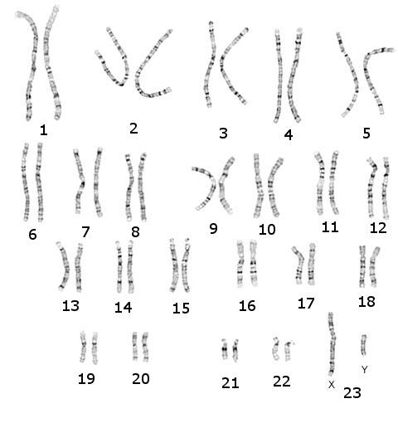
ΑΝΘΡΩΠΙΝΑ ΧΡΩΜΟΣΩΜΑΤΑ
ΑΥΤΟΣΩΜΙΚΑ
ΦΥΛΕΤΙΚΑ

Slide 23
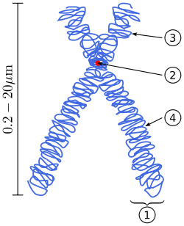
ΧΡΩΜΟΣΩΜΑ
Τελομερίδιο
Κεντρομερίδιο
Βραχύ σκέλος “p”
Μακρύ σκέλος “q”

Slide 24
ΓΟΝΙΔΙΑ
Τα γονίδια είναι συγκεκριμένες αλληλουχίες βάσεων του DNA, στις οποίες περιέχονται πληροφορίες που καθορίζουν την σύνθεση ενός πολυπεπτιδίου ή ενός μορίου RNA. Υπάρχουν δύο είδη γονιδίων:
αυτά που μεταγράφονται σε mRNA και στη συνέχεια μεταφράζονται σε πρωτεΐνες.
αυτά που μεταγράφονται σε tRNA, rRNA και snRNA και δεν μεταφράζονται σε πρωτεΐνες.

Slide 25
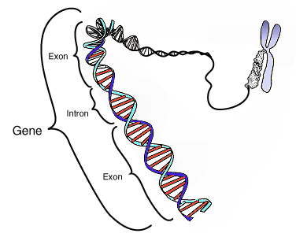
ΓΟΝΙΔΙΑ

Slide 26

ΚΑΤΗΓΟΡΙΕΣ ΚΛΗΡΟΝΟΜΙΚΟΤΗΤΑΣ

Slide 27
Συνήθη γενετικά σύνδρομα
Down
Fragile - X
Williams
Prader - Willi
Angelman
21q deletion syndrome
Νευροϊνωμάτωση τύπου 1 - NF1
Rett
Klinefelter
Turner

Slide 28
Σύνδρομο
Το σύνδρομο είναι ένα σύνολο κλινικών συμπτωμάτων και σημείων που σχετίζονται με την ίδια κλινική εικόνα
Με κοινή ή άλλη αιτιολογία
Πχ: σύνδρομο λοιμώδους μονοπυρήνωσης (το προκαλούν πολλοί ιοί)
Πχ: σύνδρομο ευερέθιστου εντέρου (πολλά και κάποια άγνωστα αίτια)

Slide 29
Γενετικό Σύνδρομο
Είναι η συναστρία κλινικών συμπτωμάτων και σημείων που απαρτιώνουν την ίδια κλινική εικόνα ή ένα εύρος αυτής και διάγνωση
Συμπτώματα και σημεία
Μορφολογικά στίγματα, συγγενείς ανωμαλίες, αισθητηριακές αποστερήσεις, νευρολογικά ευρήματα, νευροαναπτυξιακές διαταραχές
Άρα: οι νευροαναπτυξιακές διαταραχές είναι συμπτώματα των γενετικών συνδρόμων και αποτελούν κομμάτι της κλινικής εικόνας

Slide 30
Γενετικά Σύνδρομα και Νευροαναπτυξιακές Διαταραχές
Συχνότεροι φαινότυποι:
σφαιρική αναπτυξιακή καθυστέρηση (< 6ετών)
νοητική ανεπάρκεια
οριακή νοητική ικανότητα
διαταραχή του αυτιστικού φάσματος
Συνοδά προβλήματα συμπεριφοράς καλά περιγεγραμμένα σε σχέση με τη γενετική τους διάγνωση
Προβλήματα που απαρτιώνουν μια συγκεκριμένη «προσωπικότητα» συμβατή με τη γενετική διάγνωση

Slide 31
Από την υποψία στη διάγνωση
Υποψία: από οποιοδήποτε από τα συμπτώματα
μορφολογικά στίγματα, συγγενείς ανωμαλίες, νευροαναπτυξιακή διαταραχή
Διάγνωση με:
Ιστορικό: οικογενειακό, ενδογαμίας, χρόνιων νοσημάτων, νευροαναπτυξιακών διαταραχών και μαθησιακών δυσκολιών, ψυχιατρικών νοσημάτων
Κλινική εξέταση όλων των συστημάτων, δυσμορφολογία, νευρολογική κλινική εξέταση
Παρακλινικός έλεγχος (αιματολογικός, βιοχημικός, ενδοκρινολογικός, νευρομεταβολικός, απεικονιστικός, καρδιολογικός, νευροφυσιολογικός, ειδικός γενετικός έλεγχος)

Slide 32
Από την υποψία στη διάγνωση
Ειδικός γενετικός έλεγχος
Απλός καρυότυπος
FISH
mFISH
CGH-array (Μοριακός καρυότυπος)
WES
Gene panels
WGS
Next generation sequencing

Slide 33
Σύνδρομο Down ή Τρισωμία 21 (1866)
1:600 νεογέννητα
επίπτωση μεγαλύτερη αν η μητέρα είναι πάνω από 35 ετών
Κλασσική τρισωμία 21 (επιπλέον χρωμόσωμα)
Βασικά χαρακτηριστικά του συνδρόμου
Μικροσωμία, βραχυκεφαλία, μογγολοειδείς βλεφαρικές σχισμές, επίκανθος, υποπλασία μέσου προσώπου, δυσπλαστικοί τράγοι
Γενικευμένη υποτονία κεντρικού τύπου
Νοητική Ανεπάρκεια ήπια ως σοβαρή
Διαταραχή του αυτιστικού φάσματος
Συγγενείς καρδιοπάθειες και προβλήματα από το γαστρεντερικό σύστημα

Slide 34
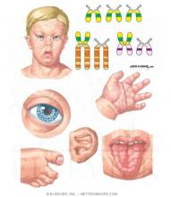
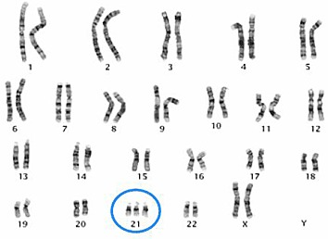
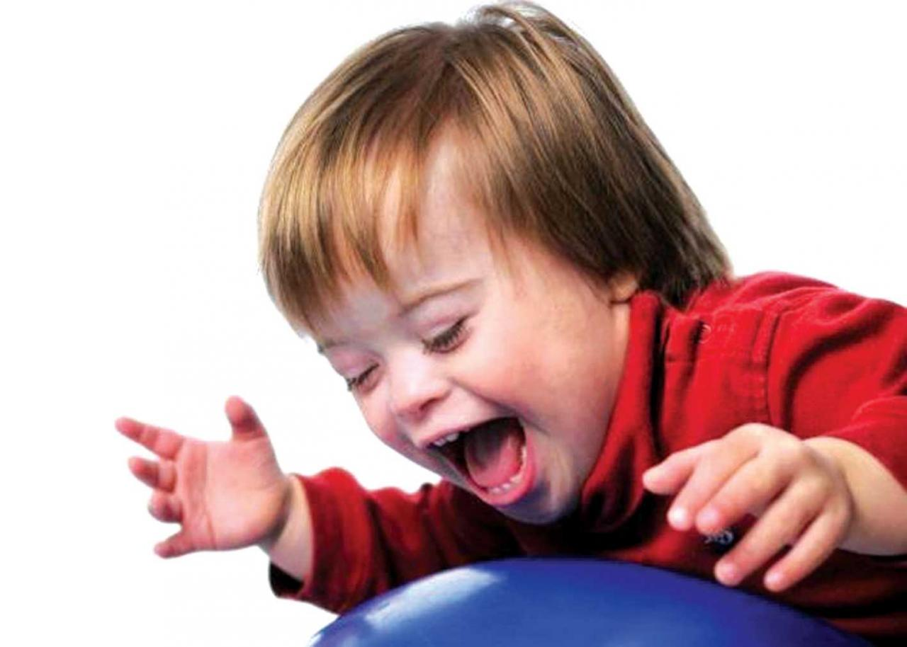

Slide 35
Σύνδρομο Down ή Τρισωμία 21
ΑΝΑΛΥΤΙΚΟΤΕΡΑ
Γενικευμένη υποτονία, καθυστέρηση αυτόνομης βάδισης
Συγγενείς καρδιοπάθειες (1/3/ ως ½ των παιδιών – ελλείμματα σε μεσοκολπικό/ μεσοκοιλιακό διάφραγμα)
Ενήβωση καθυστερεί κυρίως στα αγόρια
Αγόρια συνήθως στείρα
Θυρεοειδική δυσλειτουργία
Νευροαισθητήρια βαρηκοΐα
Κοιλιοκάκη
Ατρησία οισοφάγου - ατρησία δωδεκαδακτύλου
Αστάθεια ατλαντοϊνιακής άρθρωσης
Ανοσανεπάρκεια – αυτοάνοσα νοσήματα
Λευχαιμία (12-20 φορές συχνότερη από το γενικό πληθυσμό)
Προγεροντική Άνοια

Slide 36
Σύνδρομο Down ή Τρισωμία 21
Νευροαναπτυξιακός φαινότυπος και συμπεριφορά
Νοητικό πηλίκο 20-80 με το συνηθέστερο εύρος ανάμεσα 45-55 δλδ μέτρια νοητική ανεπάρκεια
Διαταραχή του αυτιστικού φάσματος ΠΡΟΣΟΧΗ: τα αυτιστικά χαρακτηριστικά τα εκδηλώνουν συνήθως αργότερα απ’ ότι ο γενικός πληθυσμός
Συμπεριφορικός και συναισθηματικός φαινότυπος: πείσμονες και χαρούμενοι

Slide 37
Σύνδρομο Down ή Τρισωμία 21
https://pediatrics.aappublications.org/content/128/2/393
Health supervision for children with Down syndrome 2021
Ειδικές καμπύλες αύξησης (ΒΣ, ΜΣ/ΥΣ, ΠΚ)

Slide 38
Fragile-X Σύνδρομο Εύθραυστου Χ
1:1000 γεννήσεις αγοριών – η πιο συχνή γενετική αιτία νοητικής καθυστέρησης στ’ αγόρια
Γονιδιακής αιτιολογίας, φυλοσύνδετη κληρονομικότητα
FMR1 γονίδιο ασταθείς επαναλήψεις τριπλέτας CGG (51-200) επαναλήψεις=προμετάλλαξη
>200 επαναλήψεις= μετάλλαξη
Προσοχή: και η προμετάλλαξη έχει κλινικό φαινότυπο κάποιες φορές με θέματα μαθησιακά, συμπεριφορικά (αγχώδης διαταραχή) και μορφολογικά στίγματα ενώ οι γυναίκες παρουσιάζουν πρόωρη ωοθηκική ανεπάρκεια ενώ τα μεγαλύτερα αγόρια ή άνδρες μπορεί να παρουσιάσουν μια προϊούσα νευρολογική εκφύλιση (FXTAS) Fragile X Associated tremor Ataxia Syndrome
Διαγνωστική μέθοδος: ειδική γονιδιακή δοκιμασία που μετράει τις τριπλέτες

Slide 39

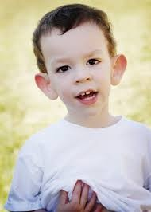
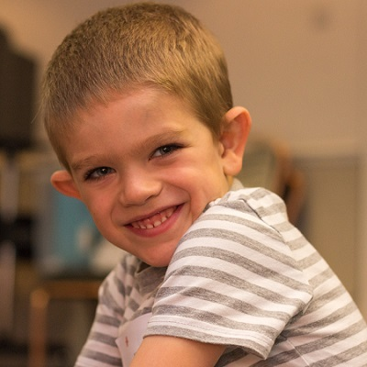
Εύθραυστο Χ

Slide 40
Εύθραυστο Χ (1959)
Κλινική εικόνα
Μακρύ πρόσωπο, μεγάλο πηγούνι
Aφεστώτα και κυπελωτά ώτα
Μακρορχιδία (μετά την εφηβεία)
Υπερεκτατικές αρθρώσεις και πρόπτωση μιτροειδούς βαλβίδας
Νοσούν και τα κορίτσια με την πλήρη μετάλλαξη αλλά με ηπιότερο φαινότυπο από τα αγόρια
30% των αγοριών με τη διάγνωση μπορεί να μην έχουν κλινικά σημεία (πχ αφεστώτα ώτα, μεγάλο πηγούνι, υπερεκτασιμότητα αρθρώσεων)
Γι αυτό σε όλα τα αγόρια με τους κάτωθι νευροαναπτυξιακούς φαινότυπους πρέπει να ζητείται έλεγχος για Εύθραυστο Χ

Slide 41
Εύθραυστο Χ
Φαινότυπος: νοητική ανεπάρκεια, συνοδός υπερκινητικότητα, διαταραχή του αυτιστικού φάσματος, συνοδά αυτιστικά στοιχεία
Ηπιότερες μορφές παρουσιάζουν κοινωνική συστολή, άγχος κατά την κοινωνικοποίηση και μαθησιακά προβλήματα, συναισθηματική αστάθεια
Πρώτα συμπτώματα είναι κρίσεις θυμού, καθυστέρηση λόγου, υπερκινητικότητα
85-90% των αγοριών έχουν νοητική υστέρηση με αυτιστικόμορφα στοιχεία (άτυπος αυτισμός) όπως φτωχή βλεμματική επαφή, στερεοτυπίες, ονυχοφαγία και αυτοεπιθετική συμπεριφορά, απτική αμυντικότητα και πολλαπλές αισθητηριακές δυσλειτουργίες
Διαπιστώνεται καθυστέρηση και στα κινητικά ορόσημα και στα ορόσημα λόγου-ομιλίας
20% παρουσιάζουν αυτιστική διαταραχή (αυτισμός της παιδικής ηλικίας)
10% των αγοριών , μπορεί να είναι μη-λεκτικά στην ηλικία των 5 ετών
20% των αγοριών κάνουν επιληψία

Slide 42
Εύθραυστο Χ
Παρεμβάσεις
Ψυχοφαρμακολογία για την υπερκινητικότητα και τις συμπεριφορικές και συναισθηματικές δυσκολίες (επιθετικότητα, άγχος και συναισθηματική αστάθεια)
Άγχος που περιορίζει τη λειτουργικότητα – φαρμακευτική αγωγή (φ.α.) πχ SSRIs σε μεγαλύτερα αγόρια και εφήβους
Επιθετικότητα – φ.α. ήπια αντιψυχωτικά φάρμακα - ρισπεριδόνη

Slide 43
Φαινότυπος και φύλο Fragile X
Κορίτσια με Fragile-X
Κοινωνική συστολή και άγχος, ντροπή και ήπια συμπτώματα ΔΕΠ-Υ
Σε προσχολική και πρώτη σχολική ηλικία τα κορίτσια μπορεί να κάνουν εκλεκτική αλαλία λόγω του κοινωνικού άγχους
(σε κορίτσια με πλήρη μετάλλαξη)

Slide 44
Μικροελλειπτικά σύνδρομα
Micro-deletion syndromes
Τα μικροελλειπτικά σύνδρομα οφείλονται σε χρωμοσωμικά ελλείμματα μεγέθους < 5×10⁶ ζευγών βάσεων (5 Mb), τα οποία
είναι πολύ μικρά για να ανιχνευθούν με τον συμβατικό καρυότυπο
Η ανίχνευσή τους βασίζεται στον φθορίζοντα in situ υβριδισμό (FISH) και στην τεχνική MLPA (multiplex ligation-dependent probe amplification), χρησιμοποιώντας αντίστοιχα ένα ή πολλαπλούς ανιχνευτές για την υπό εξέταση περιοχή ή με τον μοριακό καρυότυπο (aCGH)
Τα συχνότερα μικροελλειπτικά σύνδρομα είναι τα ακόλουθα:

Slide 45
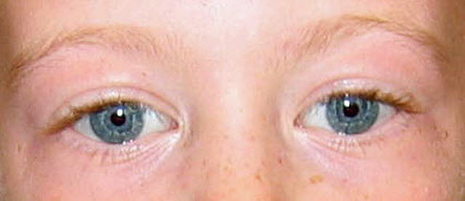
ΣΥΝΔΡΟΜΟ WILLIAMS-BEUREN (1961)
Το σύνδρομο Williams είναι μια γενετική διαταραχή που οφείλεται σε ελλείμματα του γονιδίου ELN (λείπουν 28 γονίδια), το οποίο βρίσκεται στη χρωμοσωμική περιοχή 7q11.23 (99% ασθενών) και κωδικοποιεί την πρωτεϊνη ελαστίνη. (1:18000 παιδιά)
Στους πάσχοντες παρατηρούνται ιδιαίτερα φαινοτυπικά χαρακτηριστικά, όπως βολβώδες ρινικό άκρο, πλατύ στόμα με σαρκώδη χείλη, γεμάτα ζυγωματικά και αραιή οδοντοστοιχία και βραχνή φωνή (elfin face - προσωπείο σαν ξωτικό)
Αστεροειδής ίριδα σε παιδιά με ανοιχτόχρωμα μάτια
Τα χαρακτηριστικά του προσώπου γίνονται πιο έντονα όσο μεγαλώνει το παιδί

Slide 46
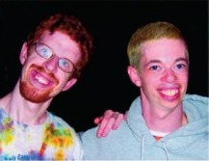
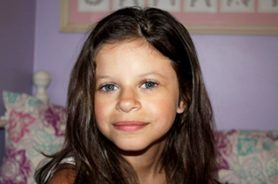
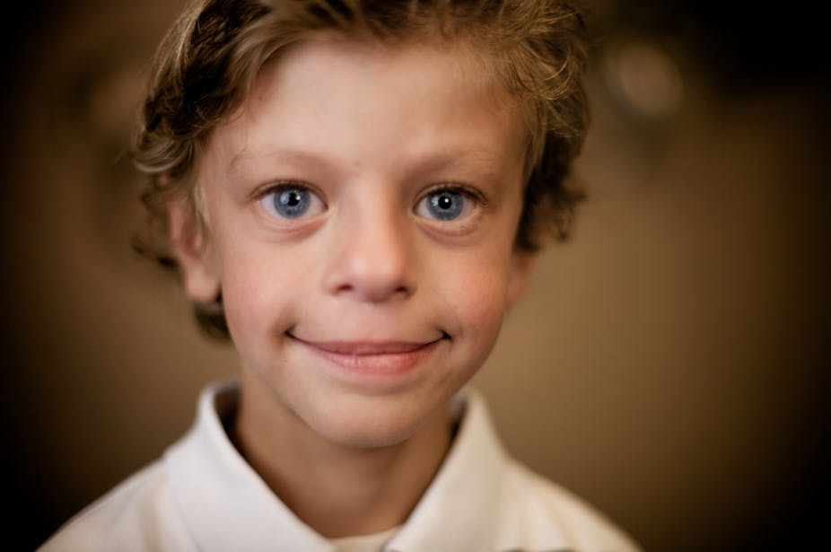
ΣΥΝΔΡΟΜΟ WILLIAMS-BEUREN

Slide 47
ΣΥΝΔΡΟΜΟ WILLIAMS-BEUREN
Πολλαπλά ιατρικά προβλήματα:
Υπερασβεστιαιμία στη νεογνική ηλικία (ευερεθιστότητα, έμετοι, δυσκοιλιότητα, μυϊκές κράμπες – υποχωρούν ως την πρώτη παιδική ηλικία) χαμηλές σωματομετρικές παράμετροι σε σχέση με το γενικό πληθυσμό
ΓΟΠ, κολικοί, δυσκολίες σίτισης και ανεπαρκής πρόσληψη βάρους (failure to thrive)
Οι ασθενείς έχουν συγγενή καρδιοπάθεια, κυρίως υπερβαλβιδική αορτική στένωση (75%) ή υπερβαλβιδική πνευμονική στένωση (25%)
Οι διαταραχές της ελαστίνης μπορεί να προκαλέσουν στένωση όλων των αρτηριών, όπως στένωση της νεφρικής αρτηρίας (40%).
Ανεπάρκεια της αορτής και πρόπτωση της μιτροειδούς βαλβίδας παρατηρούνται στο 20% και 15% των ενηλίκων, αντίστοιχα.
Εκκολπώματα ουροδόχου κύστης και εντέρου
Σκελετικές ανωμαλίες και οδοντικά προβλήματα
Οι ασθενείς παρουσιάζουν επίσης αναπτυξιακή καθυστέρηση, ποικίλου βαθμού νοητική υστέρηση, ελλειμματική προσοχή, ΔΑΦ
Μειωμένη οπτική οξύτητα, χρόνια μέση ωτίτιδα, υπερακουσία
Χαρακτηριστικό νευρογνωσιακό προφίλ και προσωπικότητα

Slide 48
ΣΥΝΔΡΟΜΟ WILLIAMS-BEUREN
Χαρακτηριστικό νευρογνωσιακό προφίλ και προσωπικότητα
Νευρογνωσιακές δεξιότητες
Αναπτυξιακή καθυστέρηση 95%
Νοητική ανεπάρκεια/καθυστέρηση 75%
Οριακή νοημοσύνη 20%
Φυσιολογική νοημοσύνη 5%
Ελλιπής οπτικοχωρική και κατασκευαστική ικανότητα 95%
Μαθησιακές δυσκολίες και δυσαριθμησία 100%
Γενικές παρατηρήσεις:
Όλα τα παιδιά έχουν καθυστέρηση σε κινητικά, γνωστικά και ορόσημα λόγου-ομιλίας
Τα μεγαλύτερα παιδιά έχουν καλύτερες δεξιότητες λόγου με ικανοποιητική ακουστική μνήμη σε σχέση με τις οπτικοχωρικές, γραφοκινητικές και αριθμητικές δεξιότητες όπου παρουσιάζουν σοβαρά ελλείμματα

Slide 49
ΣΥΝΔΡΟΜΟ WILLIAMS-BEUREN
Χαρακτηριστικό νευρογνωσιακό προφίλ και προσωπικότητα
Συμπεριφορά-προσωπικότητα
ΔΕΠΥ 70%
Γενικευμένη αγχώδης διαταραχή 80%
Υπερευαισθησία στον ήχο, προβλήματα ύπνου
Έφεση στη μουσική!
«Υπέρ-φιλικός» και με ενσυναίσθηση (αλλά τελικά κοινωνικά ακατάλληλος)
Stanger-danger
Cocktail party personality

Slide 50
ΣΥΝΔΡΟΜΟ WILLIAMS-BEUREN
Πληροφορίες για την ιατρική φροντίδα και την αναπτυξιακή παρακολούθηση των παιδιών με σύνδρομο Williams-Beuren
http://www.pediatrics.org/cgi/content/full/107/5/1192
Ειδικές καμπύλες αύξησης (ΒΣ, ΜΣ/ΥΣ, ΠΚ)

Slide 51
Σύνδρομο Prader-Willi (1956)
Το σύνδρομο Prader-Willi είναι μια γενετική διαταραχή που οφείλεται :
σε ελλείμματα της χρωμοσωμικής περιοχής 15q11-13 στο 75% των περιπτώσεων
σε μονογονεϊκή δισωμία (uniparental disomy) στο 24% των περιπτώσεων και
στο μηχανισμό γονιδιακής αποτύπωσης (genetic imprinting) στο 1% των περιπτώσεων.
1:15000
Τα νεογνά με σύνδρομο Prader-Willi παρουσιάζουν υποτονία, δυσκολία σίτισης και αργή ανάπτυξη στους πρώτους μήνες ζωής
Στη νηπιακή και μέχρι την ηλικία των 6 ετών παρατηρείται ραγδαία αύξηση του βάρους που οδηγεί σε παχυσαρκία και διαβήτη τύπου 2
Οι πάσχοντες χαρακτηρίζονται από ακόρεστη όρεξη και βουλιμία σε όλη τη διάρκεια της ζωής τους (από τη νηπιακή ηλικία και μετά)
Φαινοτυπικά οι ασθενείς έχουν στενό μέτωπο, χαρακτηριστικό λεπτό άνω χείλος, μικρά χέρια και πόδια, χαμηλό ανάστημα, ενώ οι άρρενες πάσχοντες παρουσιάζουν μικρού μεγέθους γεννητικά όργανα
Τόσο τα άρρενα όσο και τα θήλεα άτομα έχουν υπογοναδοτροφικό υπογοναδισμό και είναι συνήθως υπογόνιμα
Οι περισσότεροι ασθενείς παρουσιάζουν ΙQ μεταξύ του 60-70. Οι πάσχοντες παρουσιάζουν συχνά προβληματική συμπεριφορά, ενώ στην πλειοψηφία των περιπτώσεων απαιτείται επίβλεψη/υποστήριξη στην ενήλικη ζωή.

Slide 52
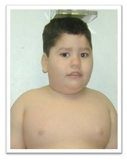
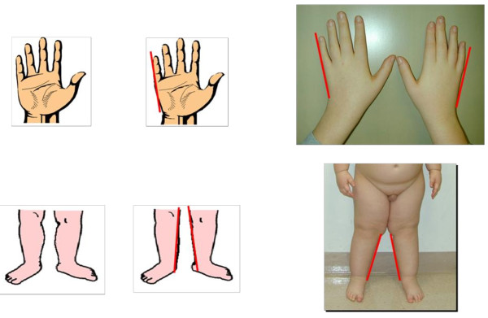
Σύνδρομο Prader-Willi

Slide 53
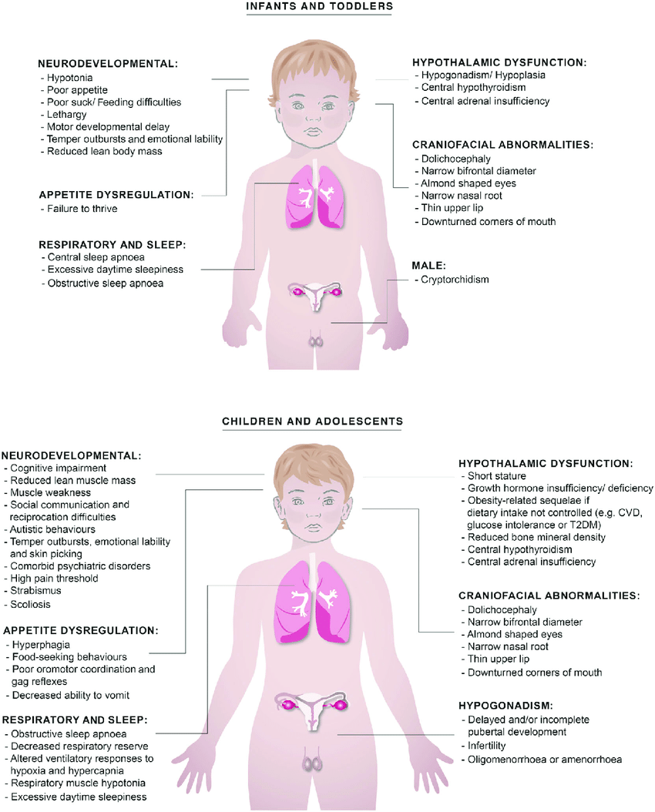
Σύνδρομο Prader-Willi

Slide 54
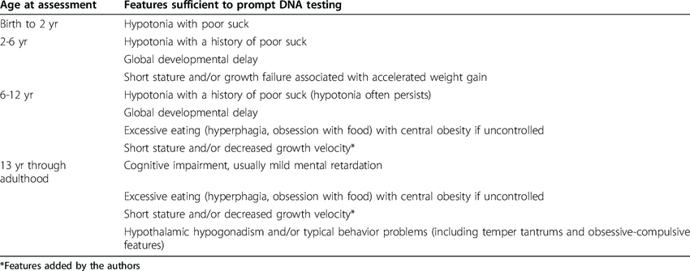
Σύνδρομο Prader-Willi

Slide 55
Σύνδρομο Prader-Willi
Νευροαναπτυξιακός φαινότυπος και συμπεριφορά
Υποτονία και σιτιστικές δυσκολίες (βρεφική ηλικία)
Καθυστέρηση κατάκτησης κινητικών οροσήμων (90-100%)
Σφαιρική αναπτυξιακή καθυστέρηση
Καθυστέρηση λόγου-ομιλίας κυρίως στον εκφραστικό λόγο
‘Ήπια ως μέτρια νοητική υστέρηση
Ορισμένα άτομα με οριακά φυσιολογική νοημοσύνη

Slide 56
Σύνδρομο Prader-Willi
Συμπεριφορά
Περιορισμένες και επαναλαμβανόμενες συμπεριφορές
ΔΑΦ στο 26,5%
Δυσκολίες με την κοινωνική επικοινωνία και αμοιβαιότητα από την πρώτη παιδική ηλικία με δυσκολίες να εγκαταστήσουν φιλικές σχέσεις
Ηλικία 2-3 ετών επιβράδυνση της καθ' ύψος αύξησης με κατακόρυφη αύξηση του βάρους - έναρξη υπερφαγίας
Ακολουθεί εμμονική συμπεριφορά με το φαγητό (υπερφαγία) με απώλεια της αίσθησης του κορεσμού – ΥΠΟΘΑΛΑΜΙΚΗ ΥΠΕΡΦΑΓΙΑ – ΟΡΓΑΝΙΚΗ ΑΙΤΙΟΛΟΓΪΑ
Συναισθηματική αστάθεια
Κρίσεις θυμού κυρίως με την απαγόρευση του φαγητού ή των επαναλαμβανόμενων συμπεριφορών, αλλαγή ρουτίνων, ακαμψία και μη κατανόηση των κοινωνικών προσδοκιών
Διαταραχή εναντιωματικής – προκλητικής συμπεριφοράς 20% (από 8 ως 14 ετών)
Ιδεοψυχαναγκαστικές συμπεριφορές σχετικές με θέματα υγείας και ψυχαναγκασμοί όπως τσίμπημα δέρματος (picking) και τάξη των αντικειμένων στο χώρο
Ψύχωση
Διπολική διαταραχή

Slide 57
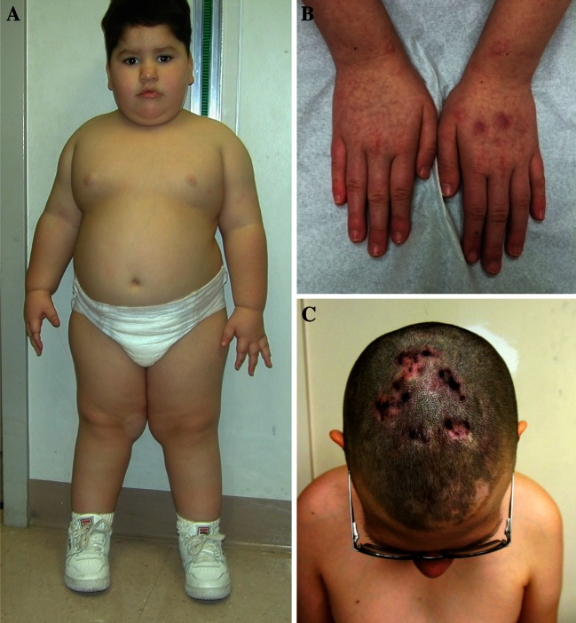
Σύνδρομο Prader-Willi

Slide 58
Σύνδρομο Prader-Willi
Υπάρχει τρόπος να καθυστερήσει κανείς ή να αναστείλει αυτές τις συμπεριφορές;
GH – growth hormone : μελέτες δείχνουν περιορισμό των ανεπιθύμητων συμπεριφορών με υποκατάσταση αυξητικής ορμόνης (που σε πολλά παιδιά λείπει)
Πρόβλημα: σημαντική παλινδρόμηση με τη διακοπή της χορήγησης – παρενέργειες της αυξητικής ορμόνης
Κλασσική ψυχοφαρμακολογία

Slide 59
Σύνδρομο Prader-Willi
Η βαρύτητα του νευροαναπτυξιακού φαινότυπου σχετίζεται με το είδος της μετάλλαξης
Τα άτομα με μητρική μονογονεϊκή δισωμία (uniparental disomy) έχουν υψηλότερα σκορ στα ψυχομετρικά τεστ (υψηλότερη νοημοσύνη) και υψηλότερη επίπτωση ψύχωσης και διπολικών διαταραχών

Slide 60
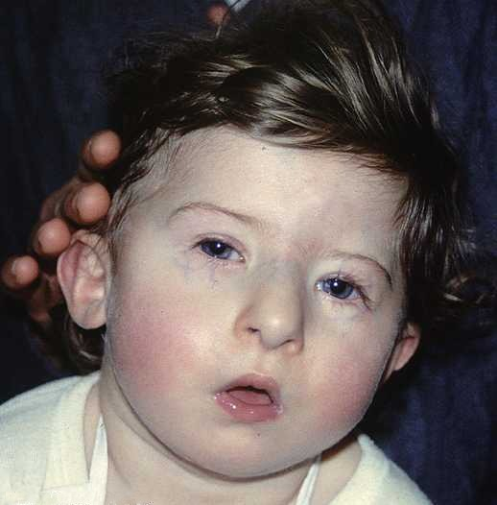
22q11.2 deletion Di George syndrome

Slide 61
22q11.2 deletion syndrome (1968)
Σύνδρομο DiGeorge
Velocardiofacial syndrome
Conotruncal anomaly face syndrome
Σύνδρομο Sphritzen
Opitz G/BBB syndrome
Cayler cardiofacial syndrome
CATCH 22
Σύνδρομα με κοινή γενετική αιτία και παραλλαγές στον φαινότυπο

Slide 62
22q11.2 deletion - Di George syndrome
Το σύνδρομο Di George προκαλείται από μικρoέλλειμμα της χρωμοσωμικής περιοχής 22q11.2
(1:4000 παιδιά)
Ιατρικά προβλήματα
Τα περισσότερα παιδιά με σύνδρομο DiGeorge έχουν συγγενείς καρδιακές ανωμαλίες και κυρίως τετραλογία Fallot (πνευμονική στένωση, κοιλιακή διαφραγματική ανωμαλία, πάχυνση της δεξιάς κοιλίας)
Σχιστίες: Μερικά παιδιά έχουν λυκόστομα ενώ άλλα έχουν λαγώχειλο, επηρεάζοντας την ομιλία, τη σίτιση και την ακοή.
Φαινοτυπικά παρατηρείται μακρύ και στενό πρόσωπο, ευρεία ρινική γέφυρα και βολβώδης άκρη της μύτης, μικρό στόμα και κρανιοσυνοστέωση
Ανοσοποιητικό σύστημα: Τα παιδιά με σύνδρομο DiGeorge γενικά έχουν εξασθενημένο ανοσοποιητικό σύστημα με αποτέλεσμα να είναι επιρρεπή σε υποτροπιάζουσες λοιμώξεις, όπως στοματίτιδα, ωτίτιδα και πνευμονία. Παρουσιάζουν απλασία ή υποπλασία του θύμου αδένα
Πολλοί ασθενείς παρουσιάζουν υποπαραθυρεοειδισμό, ο οποίος λόγω υπασβεσταιμίας, οδηγεί σε τρόμο και επιληπτικές κρίσεις
Τα προβλήματα των οστών και των μυών, όπως είναι η υποτονία, η σκολίωση, η ρευματοειδής αρθρίτιδα
Διαταραχές των οφθαλμών, όπως ο στραβισμός, τα κολοβώματα της ίριδας και ο καταρράκτης της παιδικής ηλικίας.

Slide 63
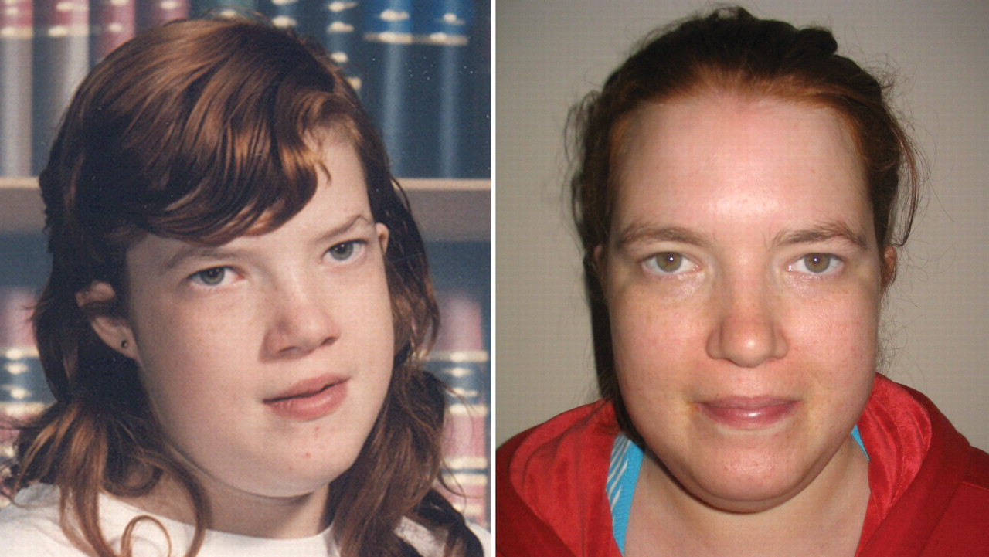
22q11.2 deletion Di George syndrome

Slide 64
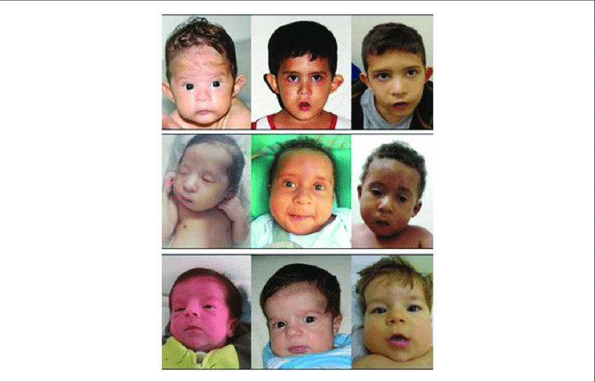
22q11.2 deletion Di George syndrome

Slide 65
22q11.2 deletion
Νευρογνωσιακό προφίλ και προσωπικότητα
****Ανατομικές ανωμαλίες όπως οι σχιστίες ή υποβλεννογόνια ελλείμματα της υπερώας ή υπερωϊοφαρυγγική ανεπάρκεια δημιουργούν προβλήματα σίτισης, κατάποσης, λόγου και ομιλίας
Νευροαναπτυξιακές διαταραχές
Συγκεκριμένα γνωστικά ελλείμματα: συγκέντρωση, επιμερισμός προσοχής, επιτελικές λειτουργίες, ακουστική μνήμη και οπτικοχωρική αντίληψη, γλωσσική διαταραχή
Νοητική ανεπάρκεια συνήθως ήπια (IQ 70-75), σπανιότερα IQ 55-75
ΔΕΠΥ (10-πλάσια του γενικού πληθυσμού)
ΔΑΦ (16% των παιδιών) – στο ευρύτερο φάσμα όχι επιβαρυμένος φαινότυπος – προσοχή σε μεγαλύτερες ηλικίες
‘Ήπιας ως Μέτριας βαρύτητας μαθησιακές δυσκολίες
Γενικευμένο άγχος
Γενικό χαρακτηριστικό: επαναλαμβανόμενες και μονότονες συμπεριφορές

Slide 66
22q11.2 deletion
Ψυχική νόσος
Σχιζοφρένεια (30-40% ) - γενετική βάση της σχιζοφρένειας
Ψυχωτική κατάθλιψη
Διπολική διαταραχή
Στην εφηβεία ή σε νεαρούς ενήλικες
Πρόληψη
Αναπτυξιακή και ψυχιατρική παρακολούθηση με τη διάγνωση

Slide 67
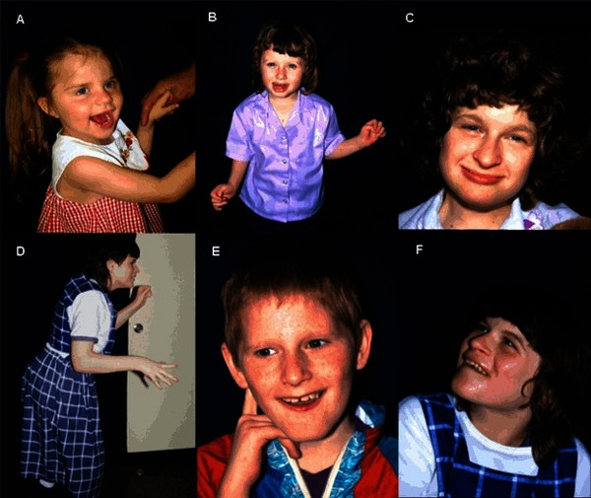
Σύνδρομο Angelman

Slide 68
Σύνδρομο Angelman
Το σύνδρομο Angelman είναι μια σοβαρή νευροαναπτυξιακή διαταραχή που οφείλεται:
σε ελλείμματα της χρωμοσωμικής περιοχής 15q11-13 στο 70% των περιπτώσεων
σε μονογονεϊκή δισωμία στο 2-5% των περιπτώσεων
στο μηχανισμό γονιδιακής αποτύπωσης στο 2-5% των περιπτώσεων
καθώς και σε μεταλλάξεις του γονιδίου UBE3A στο 20% των περιπτώσεων
1:15000
Οι πάσχοντες παρουσιάζουν σοβαρή αναπτυξιακή καθυστέρηση, προβληματική ομιλία, αταξικές κινήσεις, της ισορροπίας, της σίτισης και του ύπνου (λίαν επιβαρυμένος νευροαναπτυξιακός φαινότυπος)
Σοβαρή καθυστέρηση κατάκτησης κινητικών οροσήμων λόγω της αταξίας, χαρακτηριστικό περπάτημα (puppet-like gait), πολύ φτωχή ομιλία με παροξυσμικούς αναίτιους γέλωτες και εξώθηση της γλώσσας
Επίσης χαρακτηρίζονται από μικροκεφαλία, υπομελάγχρωση του δέρματος (ανοιχτόχρωμο δέρμα/ξανθά μαλλιά) ενώ από την πρώιμη παιδική ηλικία παρουσιάζουν επιληπτικές κρίσεις
Άλλα πιθανά χαρακτηριστικά του συνδρόμου είναι ο στραβισμός, το μεγάλο στόμα, προγναθισμός η αραιή οδοντοφυΐα, η σκολίωση, καθώς και η συνήθεια των ατόμων να περπατούν με τα χέρια στον αέρα (happy puppet)

Slide 69
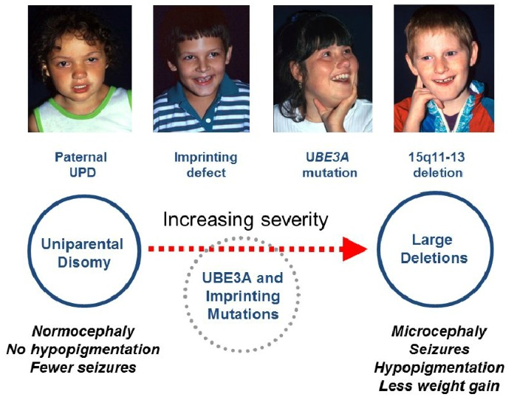
Σύνδρομο Angelman

Slide 70
Σύνδρομο Angelman
Νευροαναπτυξιακός φαινότυπος και συμπεριφορά
Η καθυστέρηση στην εξέλιξη διαπιστώνεται πολύ νωρίς (τον πρώτο χρόνο ζωής) ενώ τα περισσότερα από τα συμπτώματα είναι εμφανή κατά τη νηπιακή και πρώτη παιδική ηλικία
Υπερκινητικότητα
Στοματική εξερεύνηση και αναζήτηση αντικειμένων
Άσκοπη περιφορά στο χώρο
Επιθετικές συμπεριφορές, σπρώχνουν, τσιμπάνε, χτυπάνε
Πολύ περιορισμένο εύρος προσοχής – δυσκολεύει την εκπαίδευσή τους (πχ ενισχυτική εναλλακτική επικοινωνία) – δεν υπάρχουν μελέτες για φάρμακα (πχ διεγερτικά φάρμακα)

Slide 71
Σύνδρομο Angelman
Νευροαναπτυξιακός φαινότυπος και συμπεριφορά
Αταξική βάδιση με έμπροσθεν φορά του σώματος
Ευρεία βάση βάδισης με τη χαρακτηριστική τοποθέτηση των χεριών
Χορειοαθετωσικές κινήσεις
Συνήθως αυτόνομη βάδιση στην ηλικία των 3 ετών
10% δεν περπατάει ποτέ

Slide 72
Σύνδρομο Angelman
Νευροαναπτυξιακός φαινότυπος και συμπεριφορά
Γέλωτας και χαρούμενη διάθεση (laughter and happiness – happy puppet)
Ποιοτικές ανωμαλίες κυκλωμάτων και ανατομικών δομών εξηγούν το γέλιο (fMRI, SPECT)
Δεν είναι επιληπτικό φαινόμενο, είναι έκφραση μέσω της κίνησης του στόματος (expressive motor event)
«Επίμονο κοινωνικό χαμόγελο» στην ηλικία των 1-3 μηνών
Αργότερα «Παροξυσμικός γέλωτας» (70%)
Χαρούμενες εκφράσεις και γενικά χαρούμενη διάθεση
Σπάνια αντί για χαρούμενη διάθεση, υπάρχει ευερεθιστότητα και υπερκινητικότητα με κλάμα, τσιρίδες, φωνές και μικρούς αφύσικους ήχους (guttural sounds)

Slide 73
Σύνδρομο Angelman
Νευροαναπτυξιακός φαινότυπος και συμπεριφορά
Σοβαρή – βαριά νοητική υστέρηση (στην καλύτερη περίπτωση επίπεδο λειτουργίας 30-36 μηνών στην ενήλικο ζωή -«αναπτυξιακή οροφή»)
Μπορούν να ανταποκριθούν σε απλή αλληλεπίδραση και να δηλώσουν τις ανάγκες τους
Αισθητικοκινητικό παιχνίδι και δραστηριότητες (παραλία, παιχνίδι με ήχους και χρώματα, κινητικό παιχνίδι, τηλεόραση, οθόνες, μουσική)
Διαταραχή του αυτιστικού φάσματος
Στερεότυπες κινήσεις με τα χέρια και άλλες στερεοτυπίες (rocking, hand flapping) στερεότυπες συμπεριφορές, σημαντική υστέρηση στην ομιλία, χαμηλής ποιότητας βλεμματική επαφή, περιορισμένες κοινωνικές ενάρξεις (συμπεριφορά απόσυρσης)
Ο αυτιστικός φαινότυπος συνδέεται με συγκεκριμένες μεταλλάξεις

Slide 74
Σύνδρομο Angelman
Νευροαναπτυξιακός φαινότυπος και συμπεριφορά
Μικρές ανάγκες στον ύπνο
Προβλήματα σίτισης στην πρώτη βρεφική ηλικία, δυσκολίες απομύζησης, ΓΟΠ, αναστολή της αύξησης
Όχι πολύ μεγάλες δυσκολίες σίτισης σε μεταγενέστερες ηλικίες
Βάζουν χέρια και όλα τα αντικείμενα στο στόμα μέχρι μεγάλη ηλικία
Προέχουσα γλώσσα και σιελόρροια (30-50%)

Slide 75
Σύνδρομο Angelman
Νευροαναπτυξιακός φαινότυπος και συμπεριφορά
Λόγος και ομιλία
Πολύ περιορισμένος λόγος, δύσκολα να φτάσουν σε σημείο να συντηρήσουν απλό διάλογο
Απραξία της στοματοπροσωπικής περιοχής
Λίγες λέξεις με ελλιπή φωνολογική οργάνωση (best case scenario)
Συνήθως υπάρχει πρόθεση για επικοινωνία αλλά με ακατάλληλο τρόπο (τσιμπάνε, τραβάνε μαλλιά, σπρώχνουν, δαγκώνουν)
Ενισχυτική εναλλακτική επικοινωνία (χειρομορφές ή PECS) – ανάλογα με την ικανότητα μίμησης και κινητικής οργάνωσης καθώς και οπτικής διάκρισης-ταύτισης
Συμπεριφορικού τύπου θεραπευτικές προσεγγίσεις

Slide 76
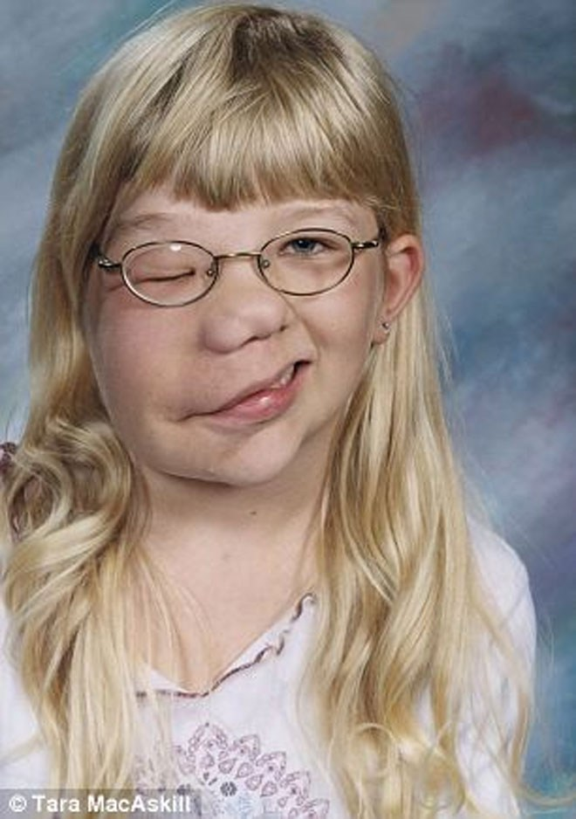
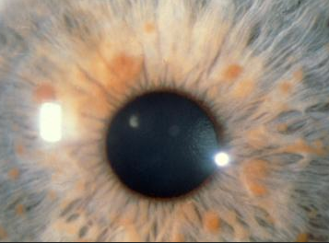
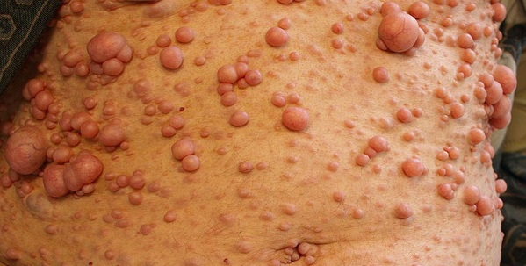
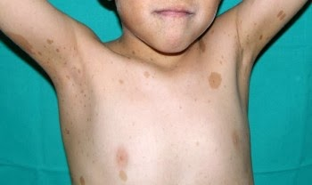
Νευροϊνωμάτωση τύπου 1

Slide 77
Νευροϊνωμάτωση τύπου 1
Η νευροϊνωμάτωση τύπου 1 ( ΝF-1 ) ή νόσος von Recklinghausen είναι το συχνότερο από τα νευροδερματικά νοσήματα, με συχνότητα 1:3000 γεννήσεις
Η νόσος χαρακτηρίζεται κατά κύριο λόγο από δερματικές υπερχρωμικές κηλίδες (café au lait) και πολλαπλούς όγκους που προέρχονται από το κεντρικό και το περιφερικό νευρικό σύστημα
Κληρονομείται με τον επικρατούντα σωματικό χαρακτήρα, οι μισές όμως περιπτώσεις αφορούν νέες μεταλλάξεις
Οι εκδηλώσεις της νευροϊνωμάτωσης οφείλονται σε μετάλλαξη ή έλλειμμα στο γονίδιο της νόσου που βρίσκεται στο χρωμόσωμα 17 και κωδικοποιεί την πρωτεΐνη «νευρινωμίνη» (neurofibromin) η οποία φαίνεται ότι έχει ογκοκατασταλτική δράση
Έχουν περιγραφεί περισσότερες από 300 μεταλλάξεις
Βαρύτερη κλινική προβολή παρατηρείται στους ασθενείς με πλήρη έλλειψη του γονιδίου

Slide 78
Νευροϊνωμάτωση τύπου 1
Διαγνωστικά κριτήρια της NF1
Δυο ή παραπάνω από τα ακόλουθα:
• Τουλάχιστον 6 café-au-lait κηλίδες (> 5 mm διάμετρος σε προεφηβικά άτομα και > 15 mm σε άτομα μετά την εφηβεία)
• Εφηλίδες -φακίδωση στις μασχάλες ή στις βουβωνικές περιοχές
• Γλοίωμα του οπτικού νεύρου
• Τουλάχιστον δυο οζίδια Lisch (αμαρτώματα της ίριδας)
• Τουλάχιστον δυο νευρινώματα οποιουδήποτε τύπου ή ένα πλεγματοειδές νευρίνωμα Με τα διαγνωστικά κριτήρια τίθεται η διάγνωση σε 94% των περιπτώσεων ως την ηλικία των 6 ετών

Slide 79
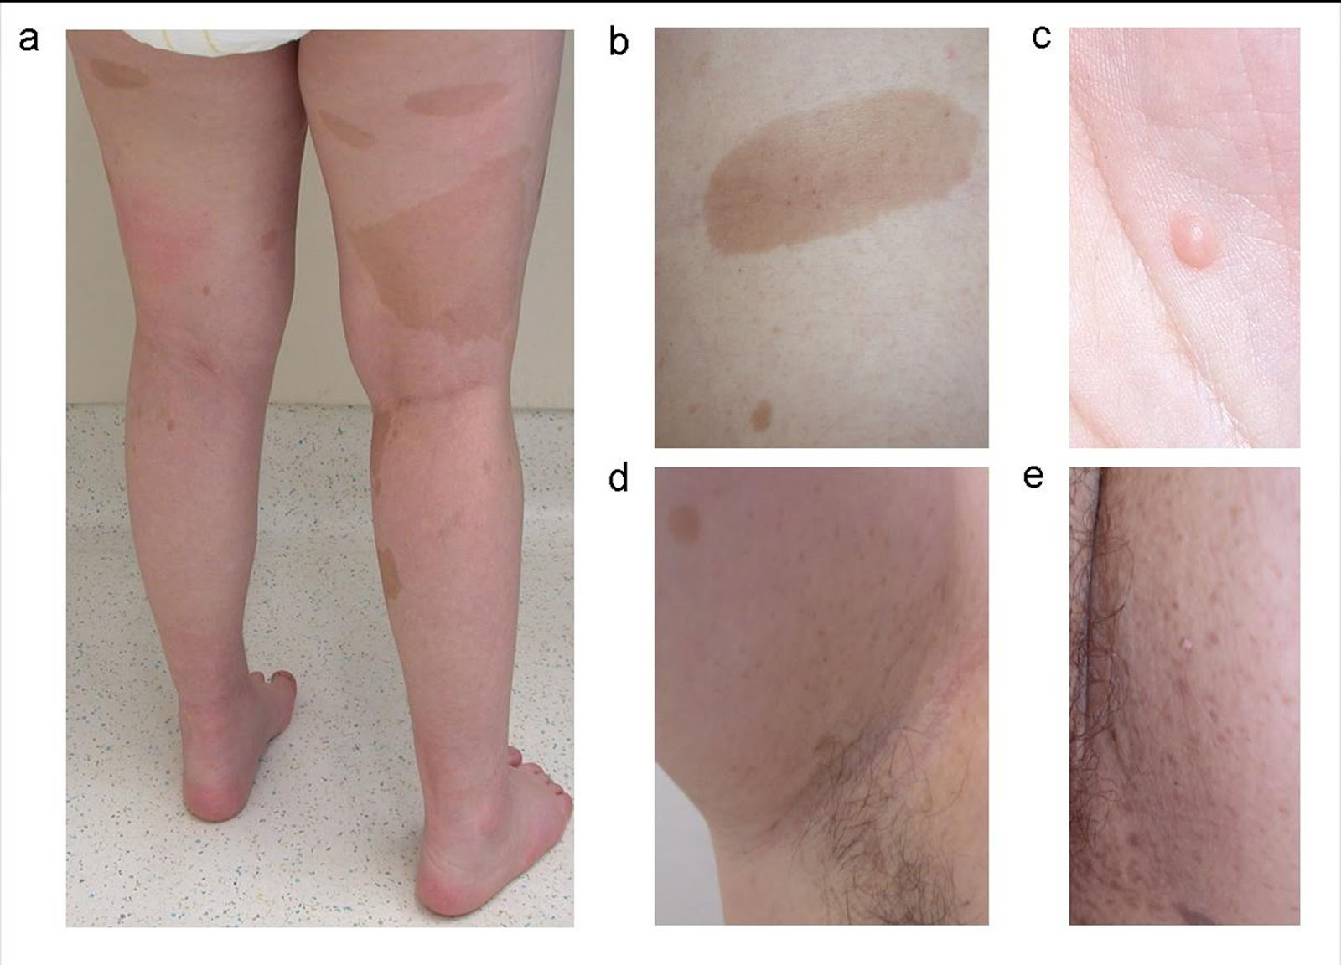
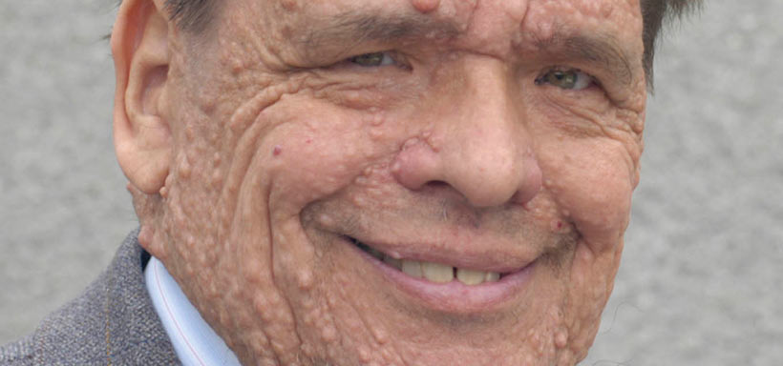
Νευροϊνωμάτωση τύπου 1

Slide 80
Νευροϊνωμάτωση τύπου 1
Συμπτώματα από:
Δέρμα
Μυοσκελετικό σύστημα
Οφθαλμούς
ΚΝΣ
Αγγεία
Νεοπλασίες

Slide 81
Νευροϊνωμάτωση τύπου 1
Νευρικό σύστημα
Η συμμετοχή του εγκεφάλου στη νόσο είναι συχνή
Μεγαλεγκεφαλία, διαταραχές μετανάστευσης νευρώνων, στένωση του υδραγωγού αλλά και νεοπλασίες δεν είναι ασυνήθεις
Ποσοστό 5% εμφανίζει επιληψία
Μαθησιακές δυσκολίες, με ή χωρίς ελλειμματική προσοχή, παρατηρούνται στο 45% των παιδιών
Συχνή η δυσαριθμησία
Το νοητικό πηλίκο είναι ελαφρά χαμηλότερο του συνήθους (μέση τιμή 93), ενώ περιπτώσεις με σημαντική νοητική υστέρηση είναι πολύ σπάνιες

Slide 82
Νευροϊνωμάτωση τύπου 1
Νευρικό σύστημα
Στην απεικόνιση του εγκεφάλου με μαγνητικό συντονισμό (ιδιαίτερα στην ακολουθία Τ2)
σε ποσοστό μεγαλύτερο του 90% των ασθενών
εμφανίζονται περιοχές παθολογικού σήματος στα βασικά γάγγλια, την έσω κάψα, την παρεγκεφαλίδα και το στέλεχος
Τα ευρήματα αυτά δεν απεικονίζονται στην αξονική υπολογιστική τομογραφία και ονομάζονται UBO (Unidentified Bright Objects – αγνώστου ταυτότητας φωτεινά αντικείμενα) ή NBO ( Neurofibromatosis Bright Objects )
Δεν ενισχύονται μετά τη χορήγηση παραμαγνητικής ουσίας και δεν εμφανίζουν χωροκατακτητικές ιδιότητες
Πιστεύεται ότι πρόκειται για αμαρτώματα ή πιθανότερα για περιοχές με παθολογική σύσταση της μυελίνης
Έχει υποστηριχθεί ότι ανεύρεση μεγάλου αριθμού UBOs συνδυάζεται με μαθησιακές δυσκολίες
Ενδιαφέρον είναι ότι οι περιοχές αυτές παθολογικού σήματος στην μαγνητική τομογραφία, τείνουν να εξαφανισθούν μετά την ενηλικίωση

Slide 83
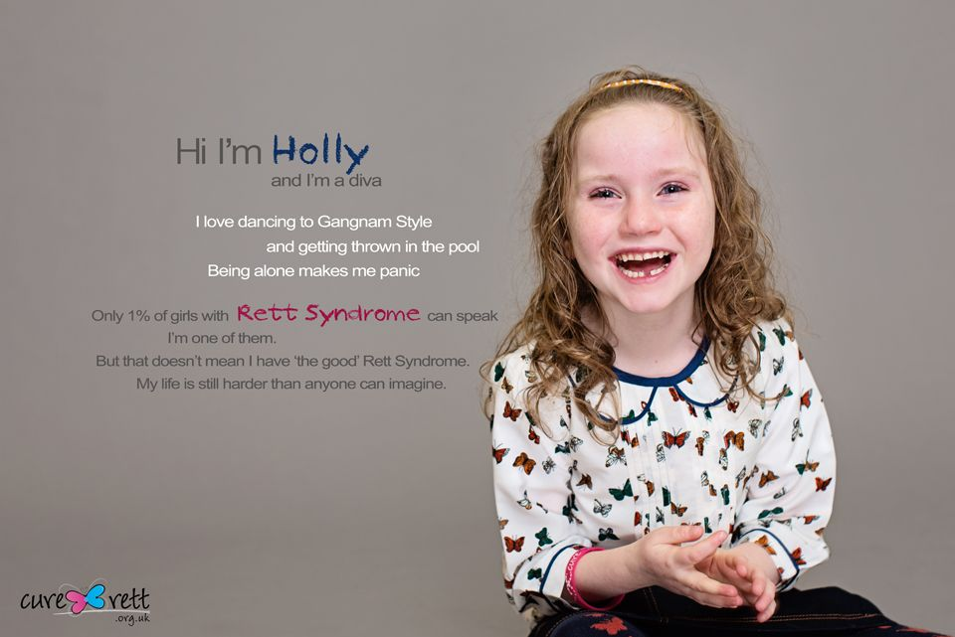
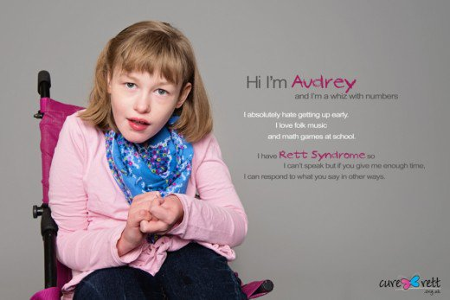
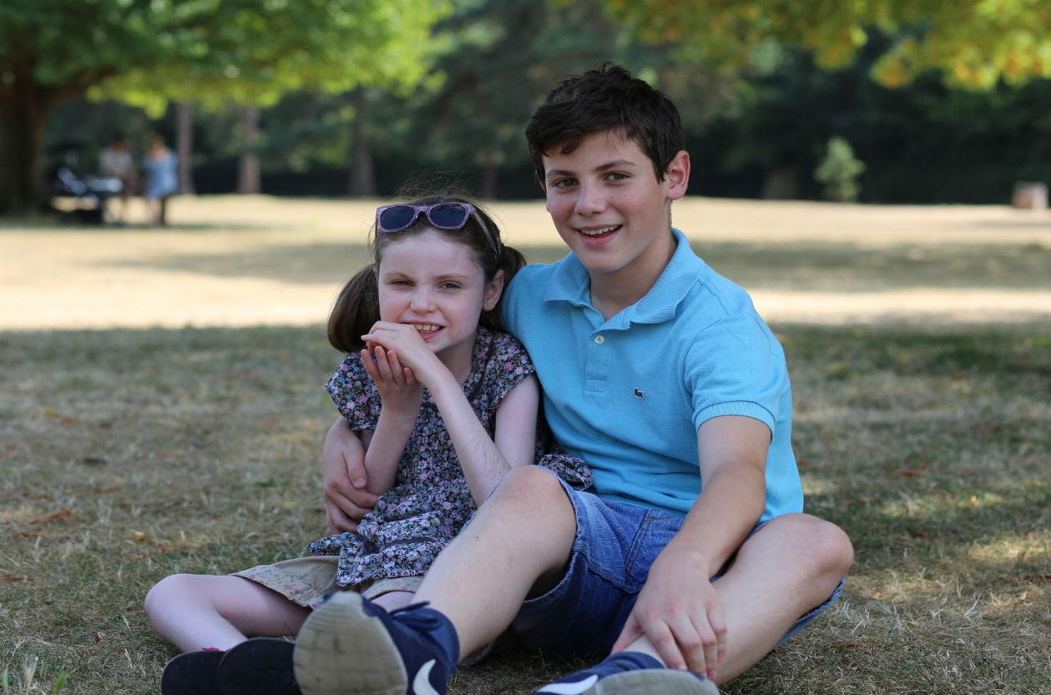
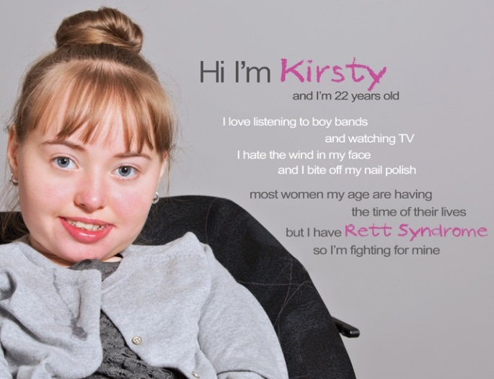
Σύνδρομο Rett

Slide 84
Σύνδρομο Rett (1966)
1:10000-15000 κορίτσια
MECP2 γονίδιο
Σχεδόν αποκλειστικά κορίτσια –και άτυποι φαινότυποι
Φυσιολογική αύξηση και ανάπτυξη τους πρώτους μήνες ζωής
ΠΑΛΙΝΔΡΟΜΗΣΗ με απώλεια επικοινωνιακών οροσήμων, λόγου και λειτουργικής χρήσης των χεριών με άφθονες και χαρακτηριστικές στερεοτυπίες
Διαταραχές αναπνοής κατάποσης και σίτισης / διαταραχές ύπνου
Επιβράδυνση της αύξησης του εγκεφάλου και της περιμέτρου κεφαλής
Επίκτητη μικροκεφαλία
Παθολογικό περπάτημα – απραξία/δυσπραξία
Επιληπτικές κρίσεις (50-60%)
Νοητική ανεπάρκεια και αυτιστικά χαρακτηριστικά (ΔΑΦ) (100%)

Slide 85
Σύνδρομο Rett
Μορφολογικά στίγματα και σημεία
Μικροκεφαλία και πλατύ πρόσωπο
Όχι Angelman –like το προσωπείο/ομοιότητες στο νευραναπτυξιακό φαινότυπο και στα νευρολογικά προβλήματα
Κρύα, οιδηματώδη και «κυανά» άκρα
Κινήσεις χεριών (επίκτητες) – τρίψιμο, πλύσιμο, παλαμάκια, χτύπημα δακτύλων σε επιφάνειες, χέρια στο στόμα/ με απώλεια λειτουργικής χρήσης των χεριών
Τρίξιμο δοντιών
Σκολίωση
Μικροσωμία

Slide 86
Σύνδρομο Rett
4 στάδια
Στάδιο 1
πρώιμη έναρξη συμπτωμάτων
6-18 μηνών με όψιμη βάδιση/ και ίσως κάποιες στερεοτυπίες με τα χέρια μπορεί να διαρκέσει μέχρι ένα έτος
Στάδιο 2
ταχύτατη νευροαναπτυξιακή παλινδρόμηση (rapid destructive stage) 1-4 ετών και διαρκεί εβδομάδες ή μήνες – απώλεια λόγου και χρήσης των χεριών
στερεοτυπίες ακόμη να τα κρατάει μπουνιές πίσω από ή στα πλάγια του σώματος-αυτό υποχωρεί κατά το ύπνο
Άπνοιες ή επεισόδια υπεραερισμού που επίσης υποχωρούν κατά τον ύπνο
Απώλεια κοινωνικής αλληλεπίδρασης και επικοινωνίας-ασταθής βάδιση και δυσκολία κινητικού σχεδιασμού – επιβράδυνση της αύξησης της περιμέτρου κεφαλής

Slide 87
Σύνδρομο Rett
4 στάδια
Στάδιο 3
Σταθεροποίηση : από 2-10 ετών μπορεί να διαρκέσει χρόνια – απραξία, προβλήματα κίνησης, επιληπτικές κρίσεις - μικρή βελτίωση των δεξιοτήτων και της επικοινωνίας – τα περισσότερα κορίτσια παραμένουν σε αυτό το στάδιο σε όλη τους τη ζωή
Στάδιο 4
Όψιμο στάδιο κινητικής παλινδρόμησης – μπορεί να διαρκέσει χρόνια
Απώλεια κινητικών δεξιοτήτων-απώλεια αυτόνομης βάδισης, σκολίωση, υπερτονία, σπαστικότητα, παθολογικές θέσεις άκρων και κορμού, αναπηρικό αμαξίδιο, παθολογική κατάποση, λοιμώξεις αναπνευστικού (σκολίωση-εισροφήσεις-ακινησία) απειλητικές για τη ζωή. Οι γνωστικές και επικοινωνιακές δεξιότητες δεν παλινδρομούν ούτε η όποια χρήση των χεριών

Slide 88
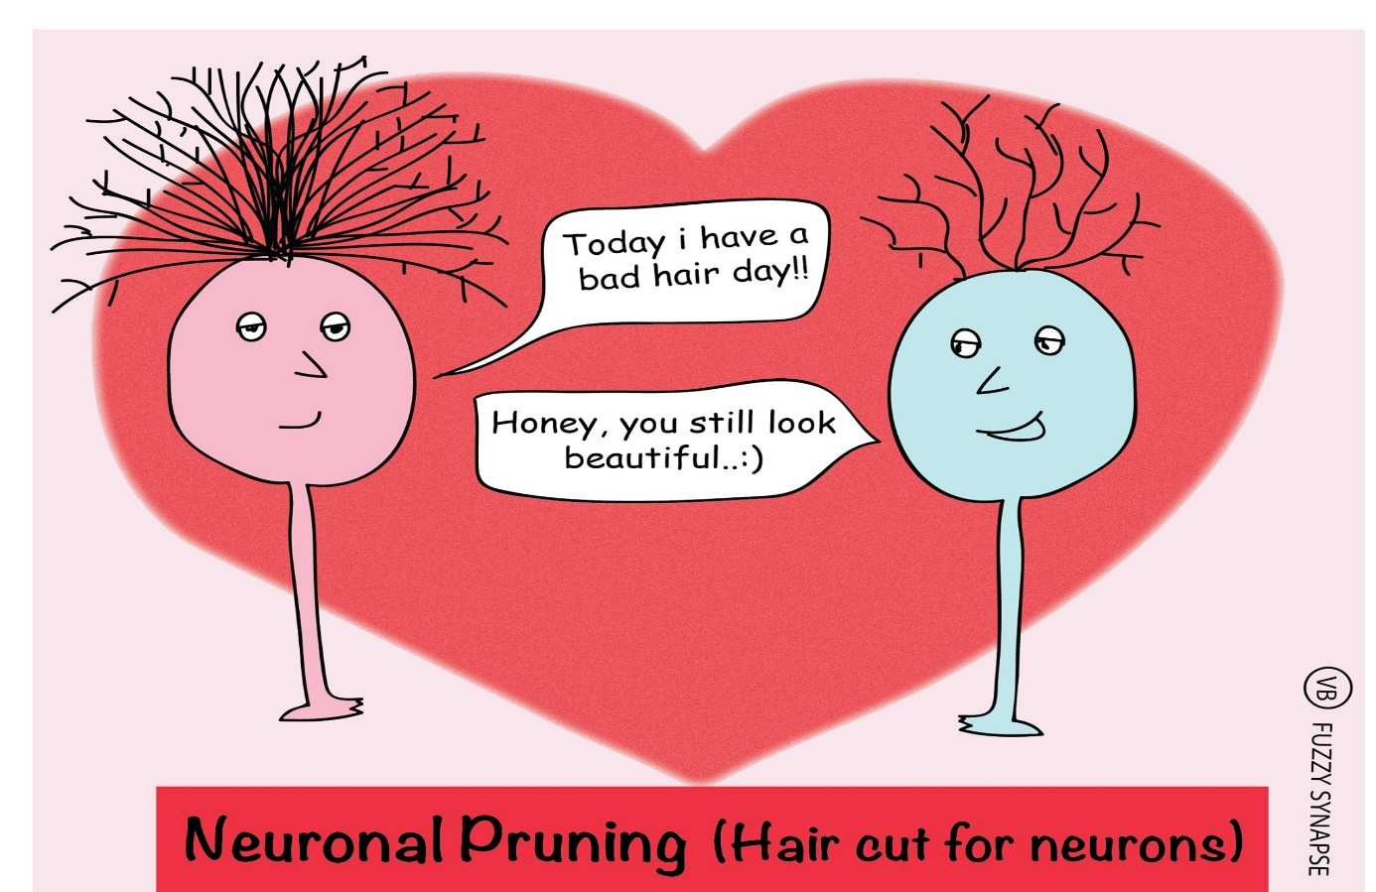
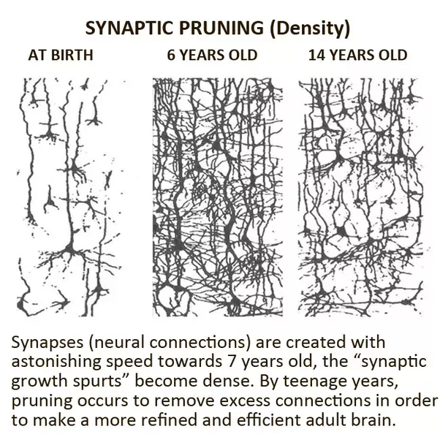
Σύνδρομο Rett
«Κλάδεμα νευρώνων» – neuronal pruning
Το σύνδρομο Rett αποτέλεσε βιολογικό μοντέλο
για το «κλάδεμα» των νευρώνων

Slide 89
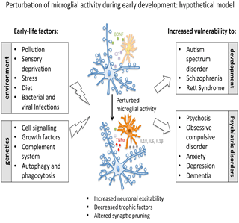
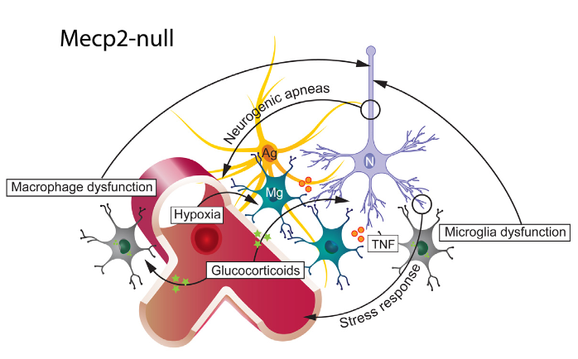
Σύνδρομο Rett – MECP2 – νευροβιολογικό μοντέλο

Slide 90
Σύνδρομο Rett
Επιβαρυμένη κλινική εικόνα
Μικρότερη διάρκεια ζωής
Αναθεωρημένα κριτήρια για τη διάγνωση – πιο διευρυμένα (2010)
Υπάρχουν και άλλα γονίδια πλην του MECP2 - πολύ σπάνια όμως
Σποραδικά περιστατικά – de novo mutations
ΝΕΑ ΦΑΡΜΑΚΑ!!!!!!! 2023

Slide 91
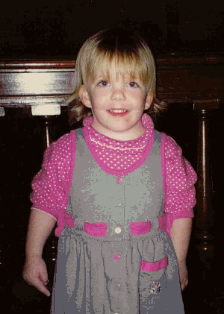
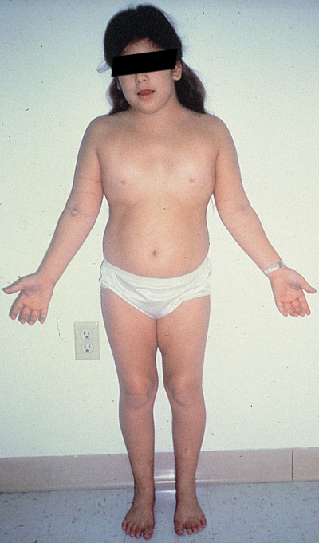
Σύνδρομο Turner (45XO)
Συχνότητα 1/2000 κορίτσια
1-2/100 συλλήψεων θήλεων
98-99% με 45ΧO αυτόματη αποβολή 1^{ο} 3μηνο
1:15 αυτόματες αποβολές είναι 45ΧO
Μόνο τα έμβρυα με ηπιότερο φαινότυπο επιζούν
50% 45XO
Συνήθως 45ΧO έχουν πιο έντονο φαινότυπο από μωσαϊκά

Slide 92
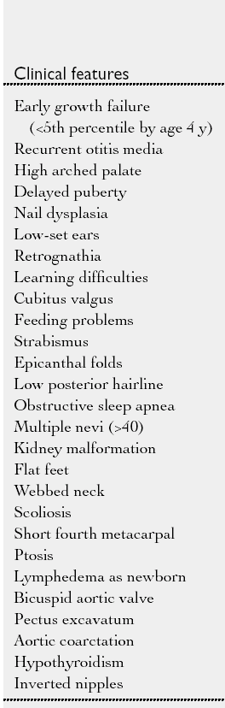
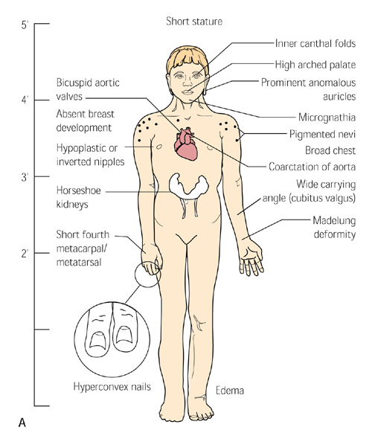
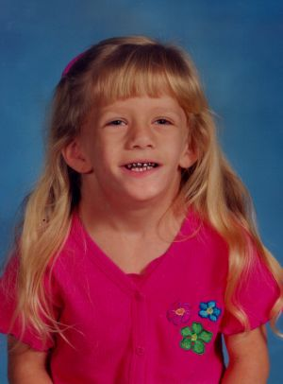
Σύνδρομο
Turner

Slide 93
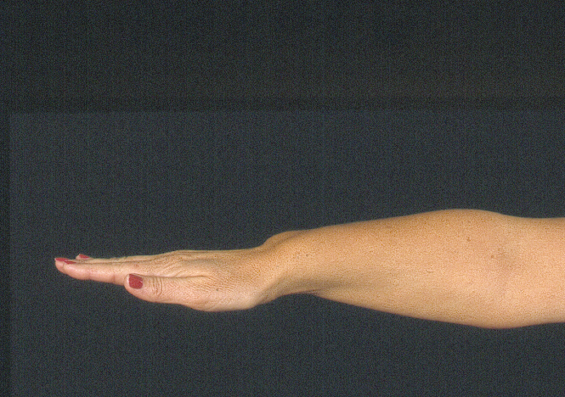
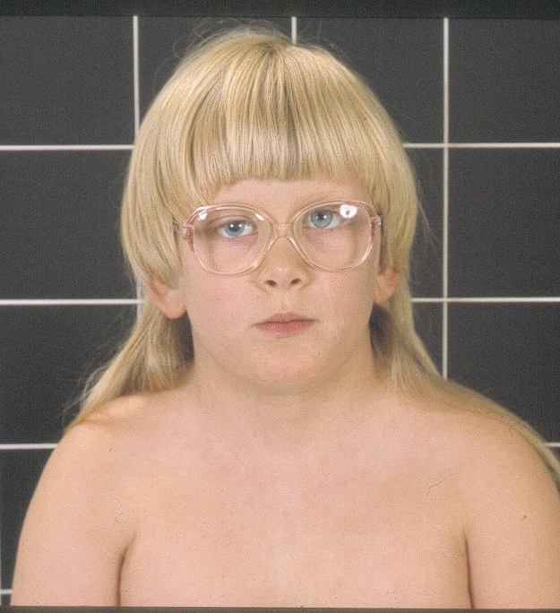
Σύνδρομο Turner
Αναπτυξιακά προβλήματα
Φυσιολογικό IQ αλλά VIQ>PIQ (λεκτικές δεξιότητες υπερτερούν των πρακτικών)
Δυσκολίες σε μνήμη, προσοχή, μαθηματικά
Δυσκολίες καθορίζουν στόχους
Δυσκολίες στην αντίληψη χώρου
Προβλήματα συντονισμού όρασης/κίνησης
Άγχος
Μειωμένη αυτοπεποίθηση
Ανώριμη συμπεριφορά
Υπερδραστηριότητα
Κατάθλιψη

Slide 94
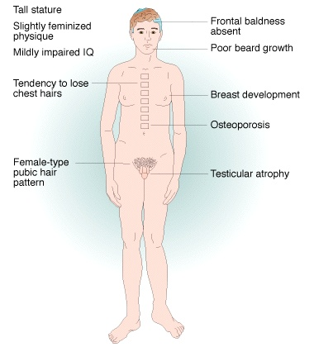
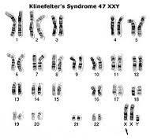
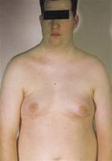
Σύνδρομο Klinefelter
Καρυότυπος: 47ΧΧΥ (93%)
1:500 - 1:1000 γεννήσεις αρρένων
Καθυστερημένη διάγνωση
  ενήλικες με υπογονιμότητα
  73% >18 ετών
  4% πριν την εφηβεία
Κλινικά χαρακτηριστικά
  Υπογοναδισμός - υπογονιμότητα
  Ψηλό ανάστημα
  Γυναικομαστία στην εφηβεία
  Πρόπτωση μιτροειδούς
  Αυξημένος κίνδυνος καρκίνου μαστού
  Μαθησιακές δυσκολίες, προβλήματα συμπεριφοράς και κοινωνικοποίησης

Slide 95
Χρόνια νοσήματα
Συμπεράσματα
Με τη βοήθεια της κλινικής γενετικής, των νευροεπιστημών και της νευροβιολογίας
Υπάρχει ολοένα καλύτερη και βαθύτερη κατανόηση των χρόνιων νοσημάτων και των γενετικών συνδρόμων και πώς αυτά επηρεάζουν τη νευροανάπτυξη καθώς και νέων θεραπειών
Η συστηματική παρακολούθηση των παιδιών με χρόνια νοσήματα και γενετικά σύνδρομα, αθροίζει διαρκώς γνώσεις που επιφέρουν αλλαγές στην αντιμετώπιση, στην ενδεχόμενη θεραπεία, προσφέροντας στα παιδιά και στις οικογένειες τους καλύτερη ποιότητα ζωής

